Slide 1

HongWU大模型及艺术表现认知智能体
Min Chen, IEEE Fellow
Google Scholar Citations: 57,800+ H指数 106
全球高被引学者（2018-2026）
Notes:
各位老师，今天交流HongWU大模型在艺术表现认知中的思考。大模型能够理解语言和组织任务，但艺术效用需要更高层次的感知、解释与持续协同。

Slide 2


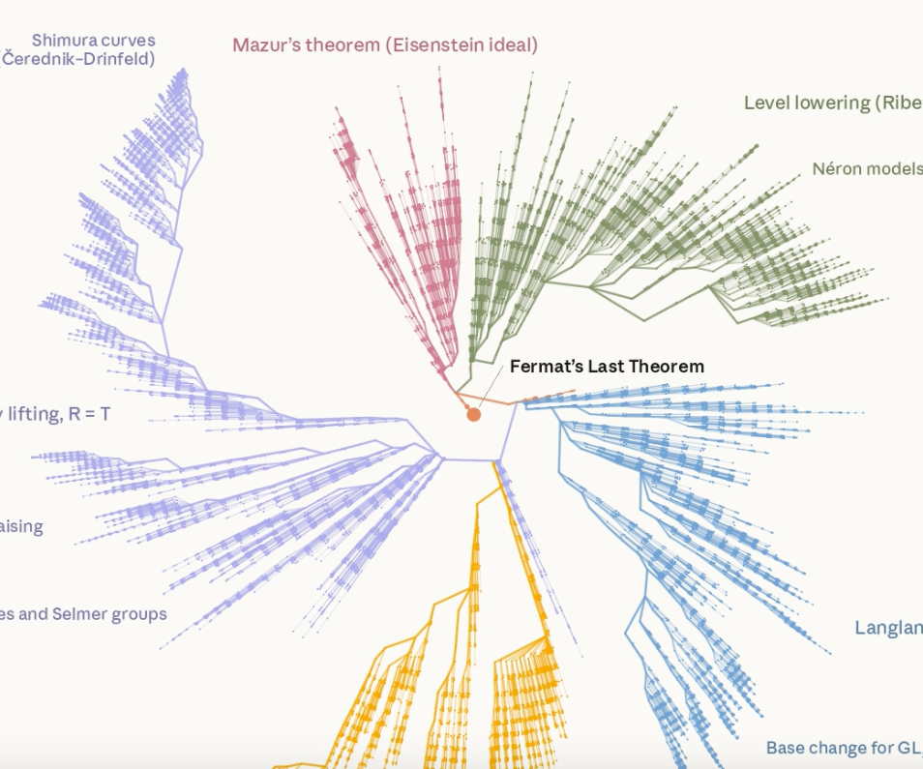
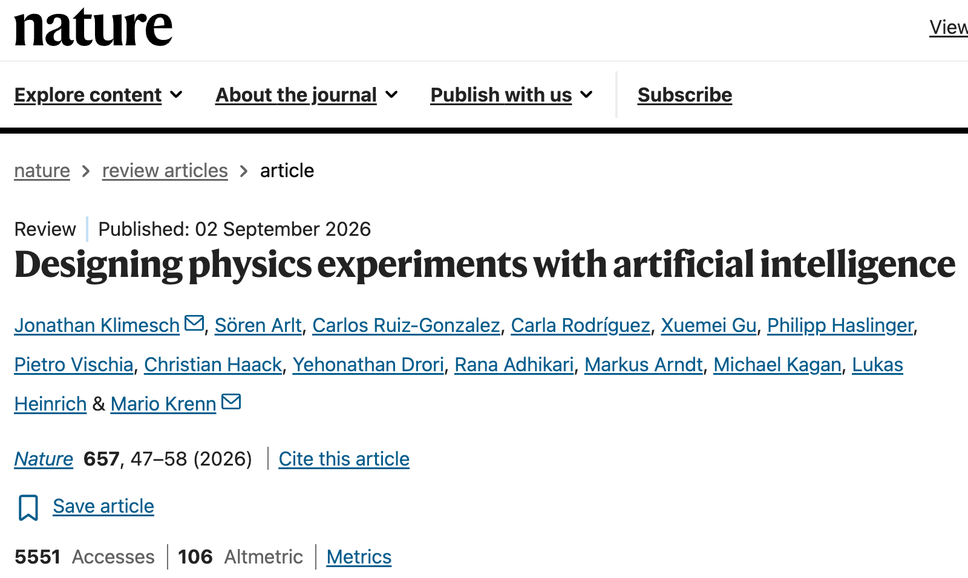
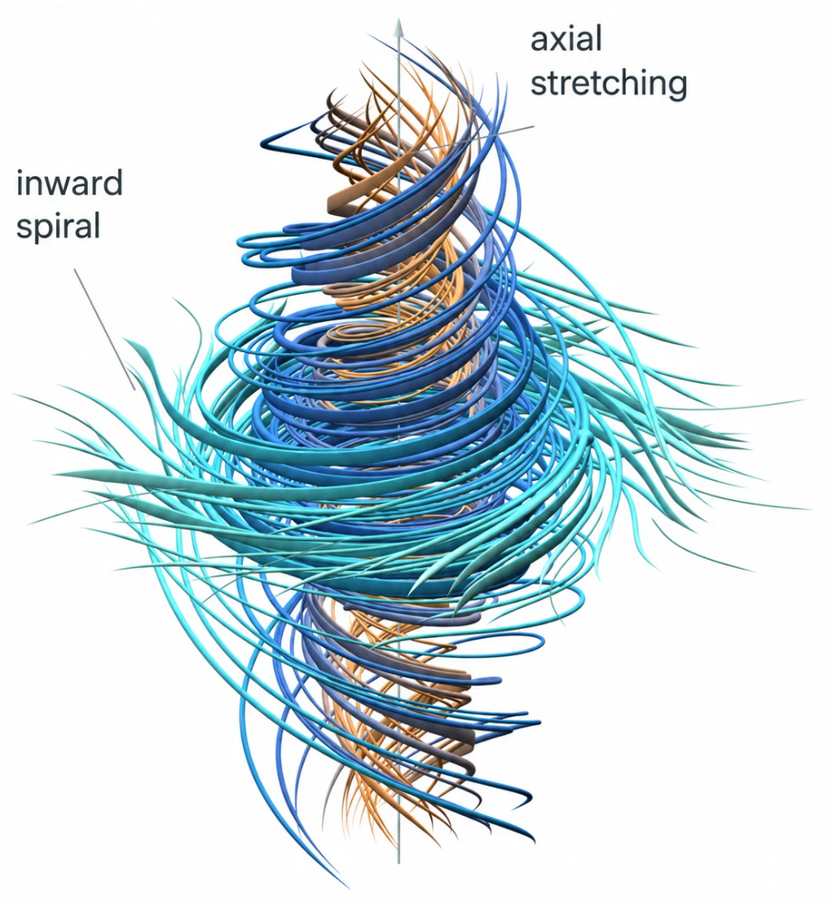

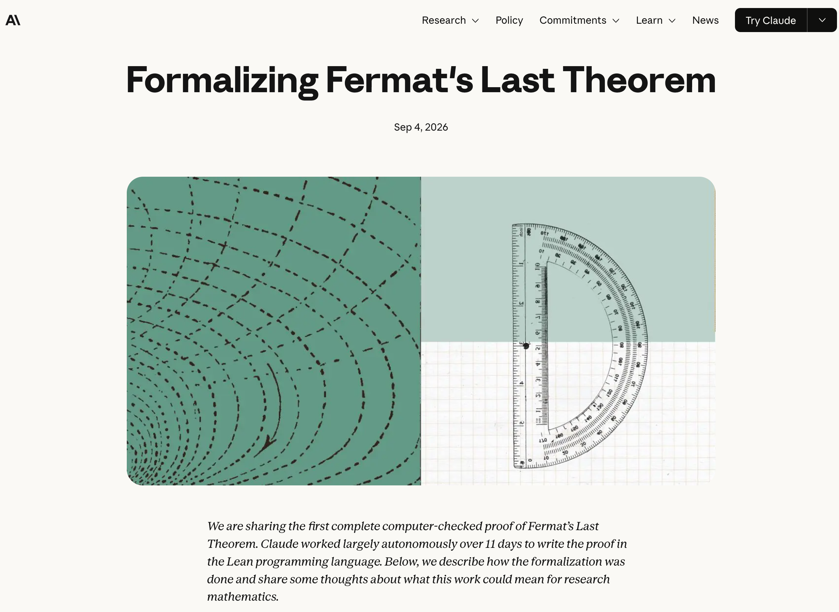
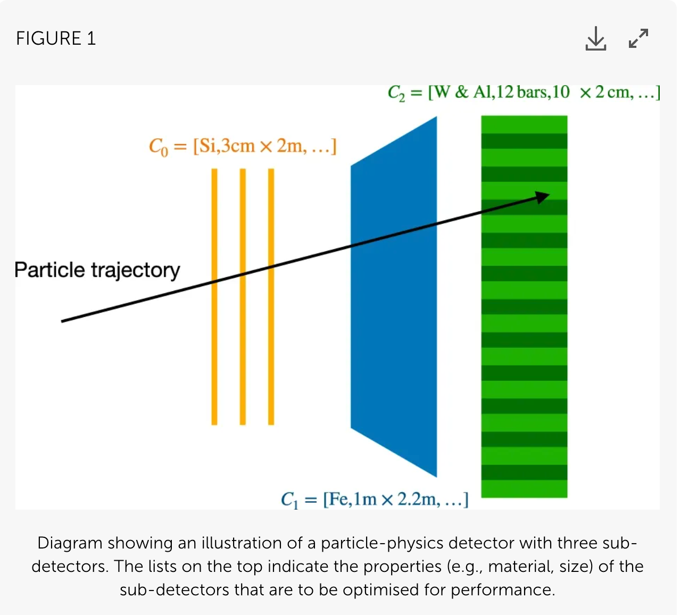
AI4Science前沿：9月以来新进展
09.08 | AlphaGenome Atlas：约90亿种单碱基变异效应预测
09.08｜OpenAI公布Navier–Stokes问题的AI生成研究结果
09.02｜Nature综述AI参与物理实验设计的新进展
09.04 | 费马大定理证明的完整形式化
Notes:
就看上周，几件事情其实挤得非常近。9 月 2 日，《Nature》刚发表一篇综述，讨论 AI 怎样从给现成实验调参数，进一步走到实验装置本身的设计；9 月 4 日，Anthropic 公布了费马大定理证明的完整形式化；到了 9 月 8 日，一边是 Google DeepMind 发布 AlphaGenome Atlas，对大约 90 亿种可能的单碱基变异做大规模预测，另一边 OpenAI 又公布了关于 Navier–Stokes 开放问题的 AI 研究结果。【停】实验物理、三百多年前的数学问题、人类基因组，再加一个工程里天天在用的流体方程，这几件事情挤在同一周出现还是挺有意思的。AI 在里面到底分别做了什么？我们先从最耳熟的一件事开始。 当前页面本身就是用这四项近期进展作为全场入口。

Slide 3
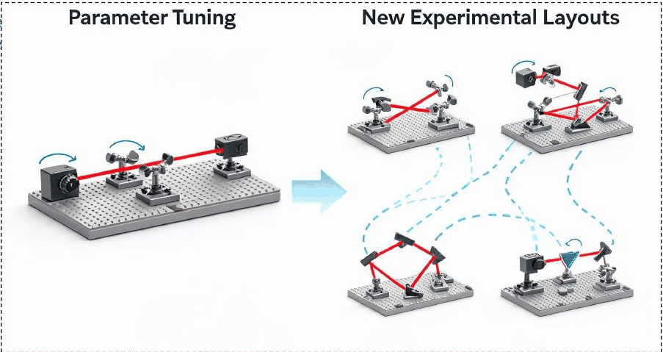
AI4Engineering前沿：从求解科学问题走向设计物理实验
AI参与设计物理实验
传统方式：给定装置，优化参数
在预先确定的实验装置中，调整长度、
角度、位置等参数，寻找更好的实验
条件
新的能力：搜索实验装置的结构
AI参与选择实验元件、设计连接关系，
并搜索不同的装置组合
从计算设计走向物理验证
候选设计不仅需要满足实验目标，还
需要满足物理约束，并接受真实实验
检验
物理约束与验证准则较明确时，AI能够高效搜索可检验的解空间
Notes:
物理实验说明，当目标、约束和验证办法相对明确时，AI可以有效搜索设计空间。我们借此引出艺术表现中更开放的评价问题。

Slide 4

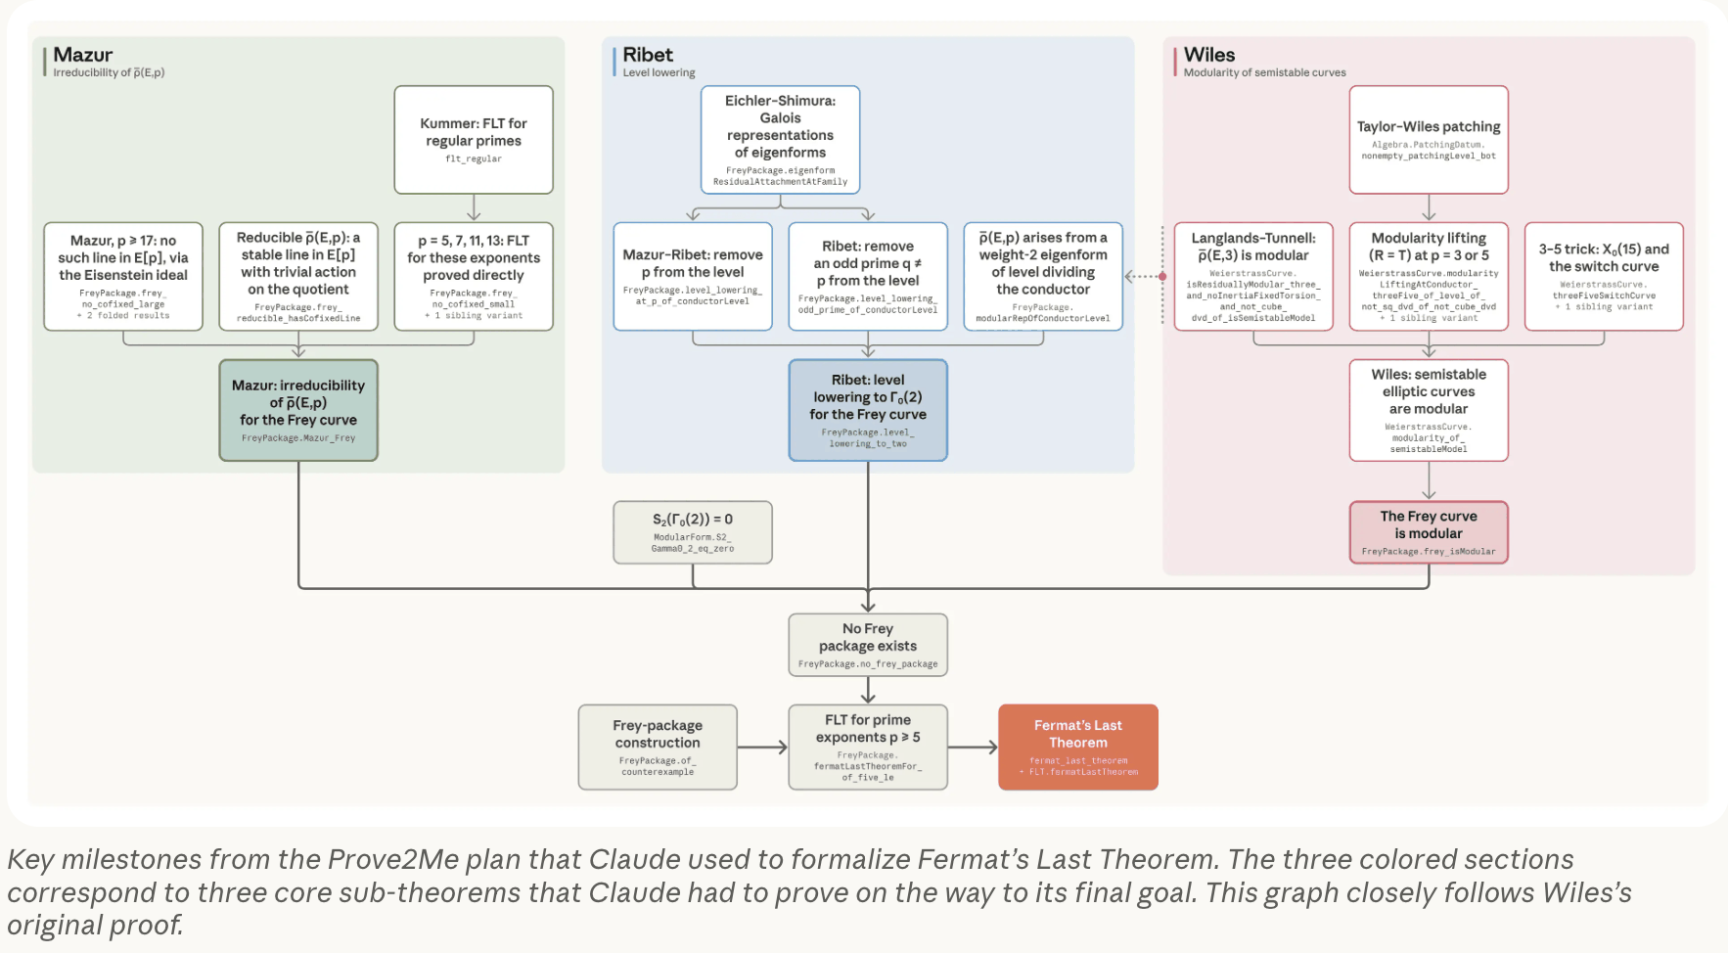
AI在数学界掀起浪潮：费马大定理证明的完整形式化
1995
Wiles / Taylor
完成人类可读证明
2026
Claude+Lean:
完成机器可检验形式化
概念定理
中间定理A
中间定理B
关键子定理
FLT
约11天
大体自主完成
约1300万
行Lean代码
约29，500
最终使用的中间定理
大型数学知识开始能够被机器组织并逐步检查
Notes:
数学证明能够经形式化系统逐步检验。艺术表现中的很多判断却没有这样完备的标准答案，这是后面要讨论的区别。

Slide 5
AI能力的边界：从强大求解能力到开放世界中的理解与决策
计算机是否：
- 具有“智能”？
- 识别动作的“含义”？
- 拥有“心智”并能“理解”?
中文房间论证
——John Rogers Searle于1980年在Behavioral and Brain Sciences 提出
环境：一个只懂英文的人（Tom）被锁在一个小房间
工具：一本完整的规则手册
过程：屋外有人递写有中文问题的纸条，Tom根据手册将问题与符号对比，然后递出看似正确答案的纸条，屋外有人提供反馈结果
https://garymarcus.substack.com/p/agi-isnt-coming-in-2025-and-gpt-5
5
Notes:
中文房间提醒我们：满足规则并不自动等于真正理解。动作清单能够核对旋转和落地，却不能穷尽美感、情感和音乐诠释。符号匹配可以识别动作表象，但艺术表现认知需要把动作放回身体、空间、时间与情境中理解。

Slide 6
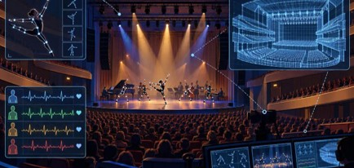


复杂艺术表现认知面临的三重根本挑战
艺术表现既有可测的运动事实，也面对主观审美与无法预先穷尽的临场变化
复杂度极限
人体姿态、器械轨迹与生理负荷耦合，
还需刻画场馆空间及互动关系。
人—器—场馆
理解鸿沟
美感与音乐诠释难以完全形式化，
专家、裁判和观众可能有不同理解。
艺术效用
动态变化
超越训练的突发表现、动作失误、
临场调整和观众反馈无法预先穷举，
固定模型难以覆盖所有未来状况。
临场状态
复杂性需要精准世界刻画，审美需要人机协商，动态变化需要持续认知演化
Notes:
艺术认知首先要处理人体、器械和场馆的复杂物理耦合；其次存在难以形式化的艺术理解鸿沟，系统既要尽可能细致地描绘动作和状态，又不能简单以算法分数替代裁判、专家和艺术家的专业判断。
；还必须面对运动员状态与临场表现的开放变化。

Slide 7

Hierarchical on-demand cognitive Big Model with Artistic Utility
运动世界分层刻画
Hierarchical
Artistic Utility
World Utility
CoGnitive
HongWU
专家反馈持续演进
智能艺术空间与开放效用
ON-demand
Big Model
根据实时状态按需调整
推演分析
大模型是交流与任务的基础
Notes:
沿用HongWU原来的五维思想，把Water Utility的应用目标延伸为Artistic Utility。大模型是基础桥梁，专家反馈与世界刻画才把它带向艺术认知。

Slide 8
HongWU：面向艺术表现的物理世界与开放认知体系
分层结构刻画
Hierarchical
运动物理约束
CoGnitive
Artistic Utility
World Utility
HongWU
认知持续演化
运动世界与艺术效用
ON-demand
Big Model
AI认知
按需感知与个体适配
运动任务与专业模型协同
Notes:
物理事实层和AI认知层相互支撑：前者测量身体和场馆，后者结合教练、裁判及个体表现不断更新解释。

Slide 9
HongWU的核心哲学：已知世界的精准求解与未知问题的开放认知
物理世界精准刻画
开放问题的认知适配与演化
H + WU
H + on + g + Big Model
多维分层结构
任务与约束
运动项目拆分与任务拆解
人体—器械—场馆对象化
双向耦合
按需融合与动态编排
模型 /方程 /规则组织
证据与边界
识别新态势与发现缺口
仿真、优化与结果验证
引入裁判与教练反馈，持续演化
刻画场馆、人体与器械的可测事实，
建立可靠的运动学基础
面向审美、个体体验与临场变化，
在专家反馈中拓展认知
Notes:
对可建模的物理世界进行精细刻画，对无法一次穷尽的艺术评价进行人机协商。两个方向相互传递证据与约束。

Slide 10
Hierarchical：从多源运动观测到艺术表现分层认知
现场训练与评价反馈
试排记录 | 教练修订 | 裁判解释 | 场馆应用
形成可复核的反馈与优化依据
价值输出
HongWU辅助艺术评价与编排
候选比较 | 完成质量 | 艺术解释 | 人机协同
给出证据与选择理由，最终由专家判断
动态决策
专项运动模型与规则工具
姿态跟踪 | 器械轨迹 | 动作事件 | 音乐分析
按任务调用专业能力，并报告适用边界
智能演算
运动专项能力协同
动作识别
规则核验
艺术评价
持续校准
认知与任务编排系统
World model | Individual adaptation | Human feedback
组织运动事实、审美目标与动态任务
认知编排
人体、器械与场馆状态表征
时空对齐 | 多视角融合 | 体征监测 | 质量控制
形成可追踪、可更新的运动状态空间
多源聚合
多源运动数据层
视频数据 | 姿态数据 | 生理数据 | 音乐数据
构建经校准的多模态观测与数据基础
数据输入
构建“感知—理解—编排—评价—反馈—优化”的认知闭环
Notes:
将感知、状态表征、任务组织、专项模型、评价与训练反馈连接起来。此图是方法架构，而不是已经实现的完整自动艺术评分系统。

Slide 11

Hierarchical：从显性动作到隐性艺术表现的分层
显性分层：
Emotion·atmosphere
动作与姿态：以记录关节运动、器械轨迹、旋转次数与落地稳定性等。
Music·Style·Aesthetic
技术完成度：推按专项规则核查难度系数、单项得分、动作边界、衔接与失误
Integrety ·Coordination
综合完整性：综合完成质量、整体协调、音乐节奏、空间组织与稳定性、加权评分。
Technical Difficulty
隐性分层：
Action Postures
音乐
美感
风格
情感表达
专家感受
现场氛围
……
显性：动作—技术事件—完整成套
显性运动事实与隐性审美解释分层刻画，并由运动员、教练和裁判持续关联
Notes:
显性层次包括姿态、技术事件、难度和完整成套；隐性层次包括音乐、美感、风格、情感及裁判解释。分层不是把主观艺术简单变成机械分数。

Slide 12
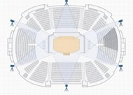
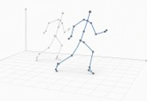
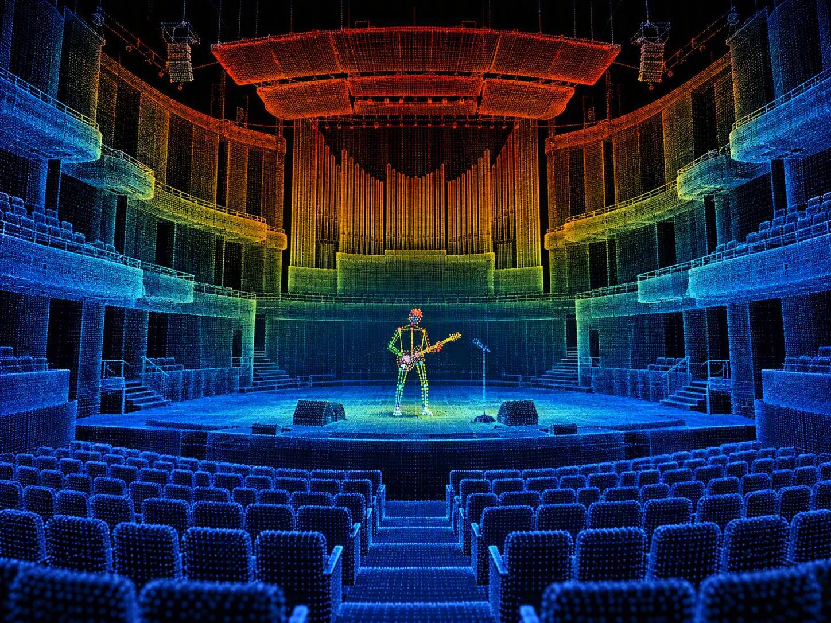
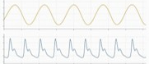
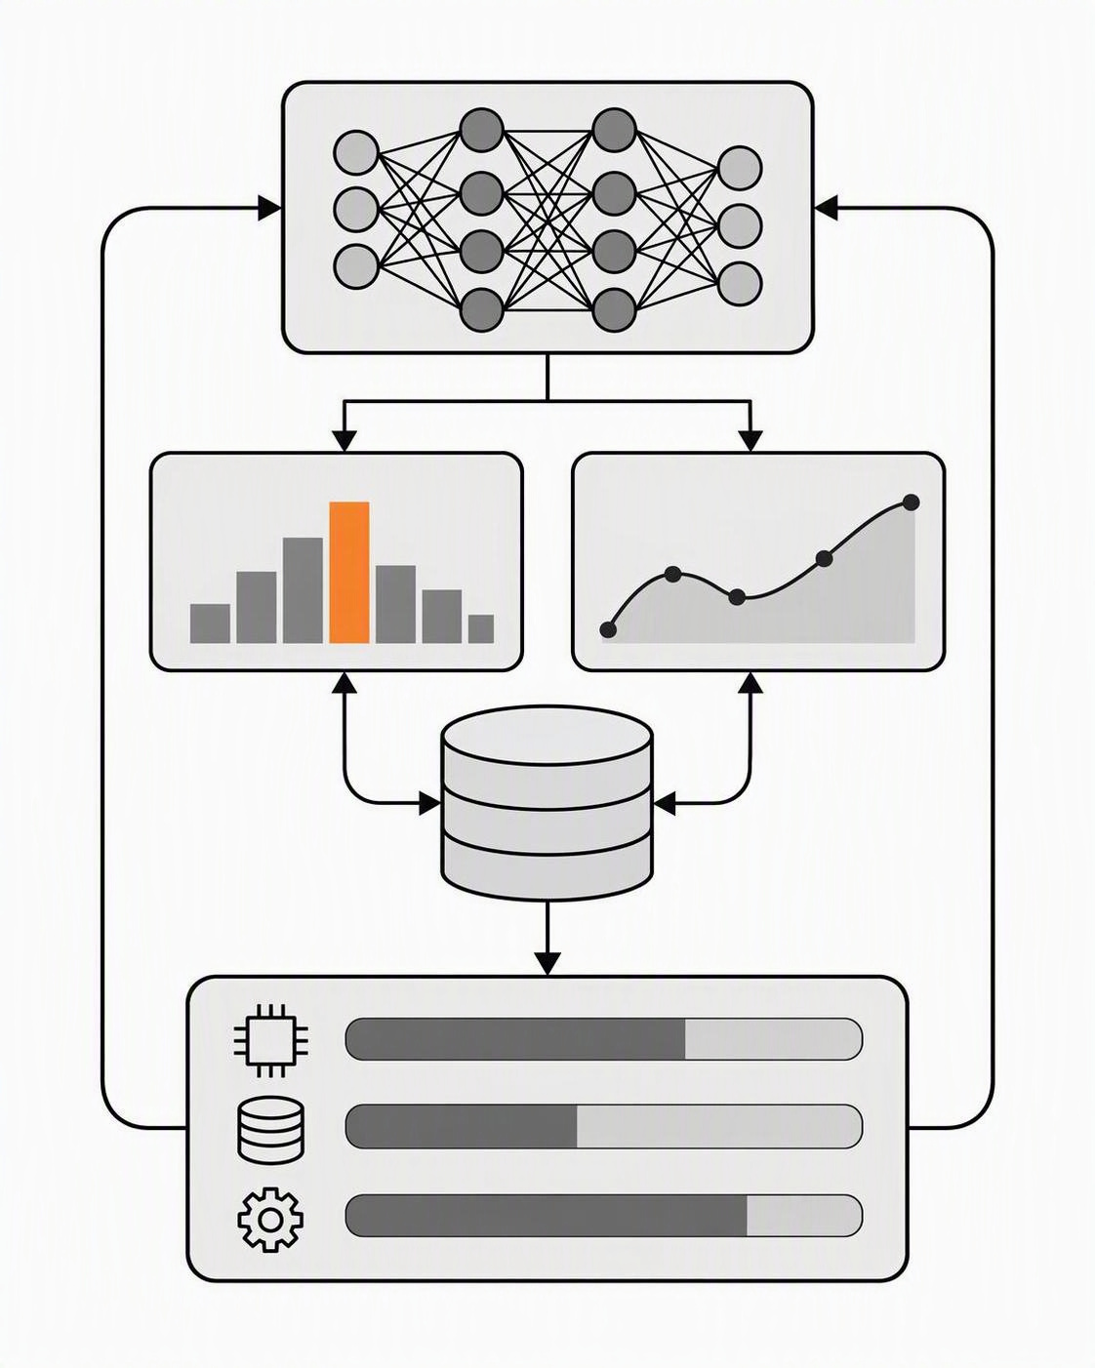
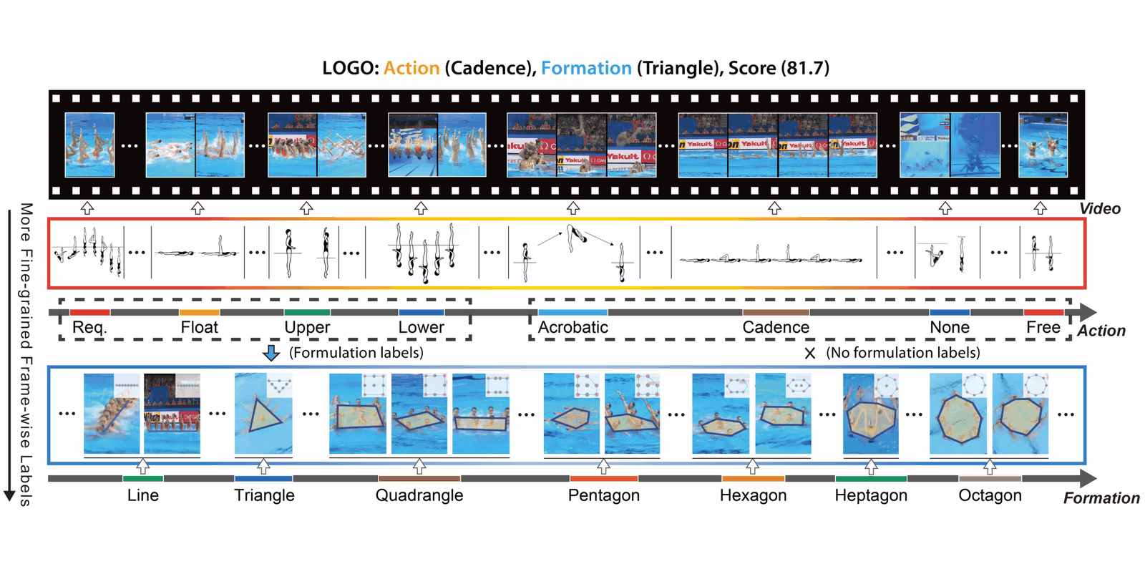
ON-demand：面向实时艺术表现的按需感知与建模
多传感配置捕捉运动信息
场馆空间与人体状态感知
运动表现与任务适配
多机位、遮挡与高速运动状态
场馆—人体融合
姿态追踪
动作捕捉
体征传感
……
动作状态分析
多源传感系统
多源时空对齐与特征融合
动态任务编排
运动状态与表演环境持续变化，驱动感知粒度、模型能力和计算资源按需适配
Notes:
第四个关键词是ON-demand，按需。工程态势持续变化，感知任务、模型配置和求解粒度也要随之调整。
比如在堤坝、库区、弱光等复杂工况下，我们按需组织高精度声呐、激光雷达、RGB-D相机等多源传感，做多模态对齐和特征融合，再由环境驱动的智能决策系统完成物探检测分析。

Slide 13
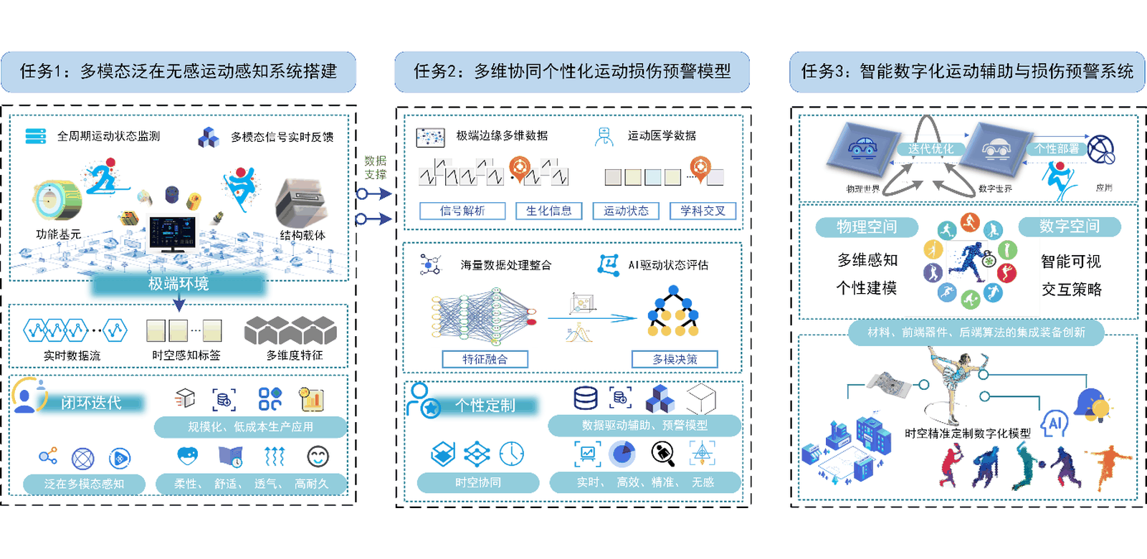
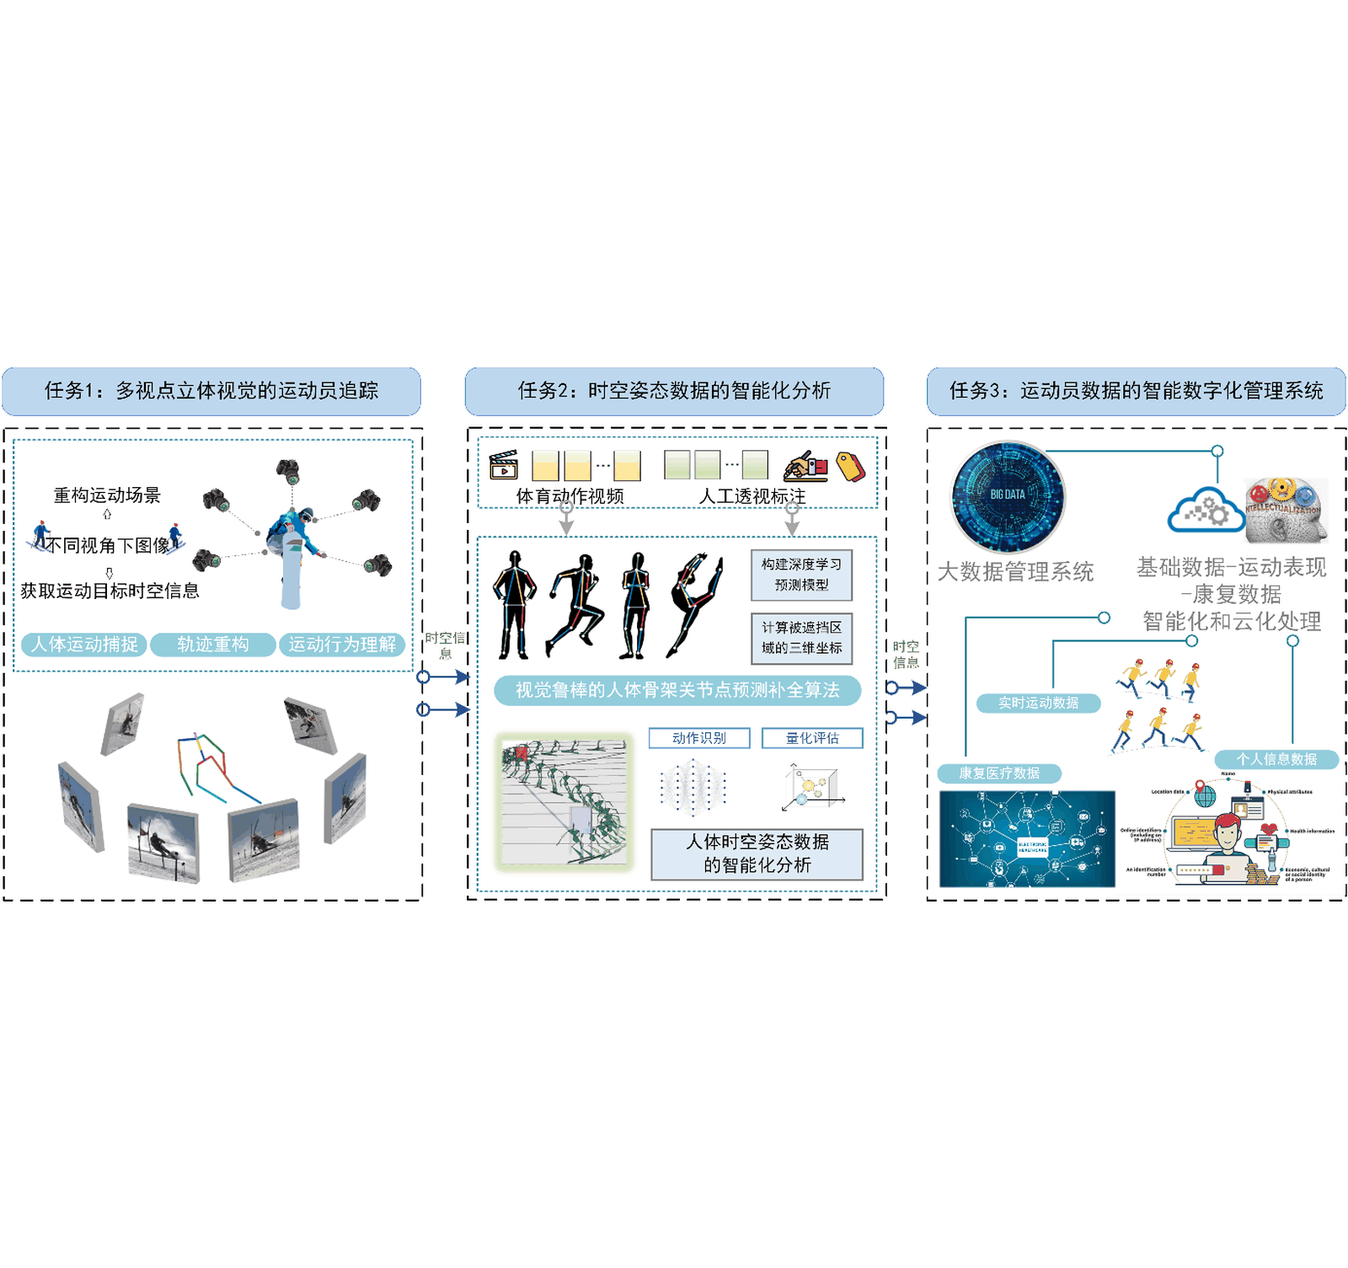
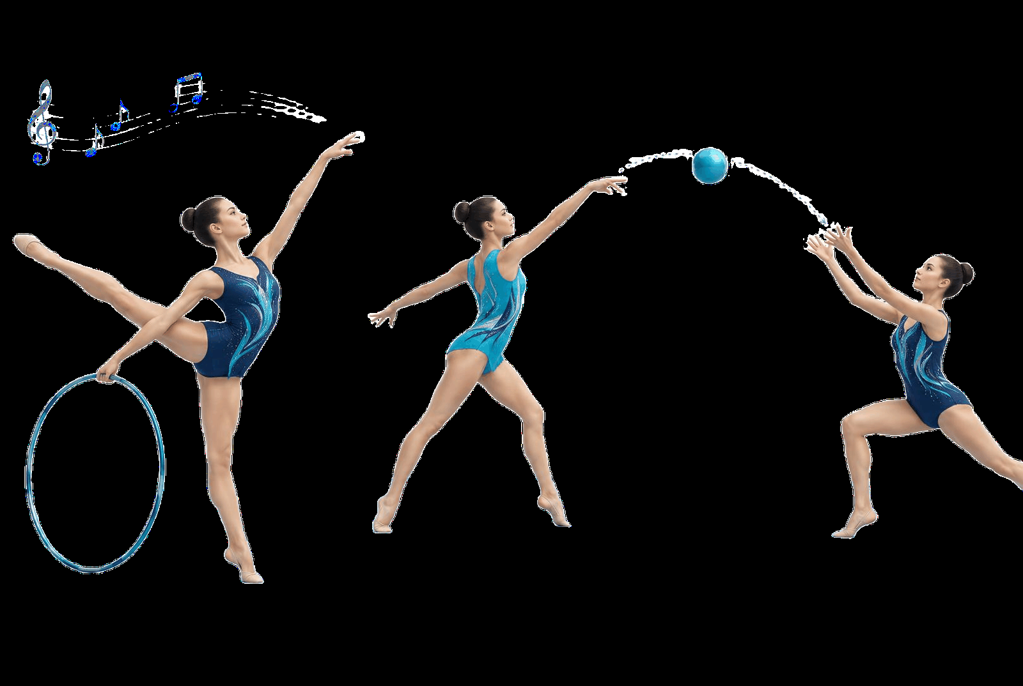
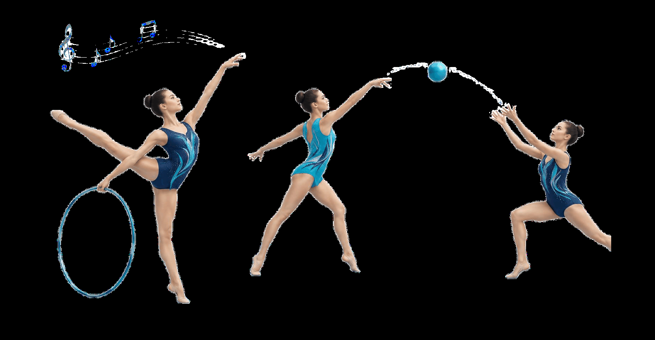
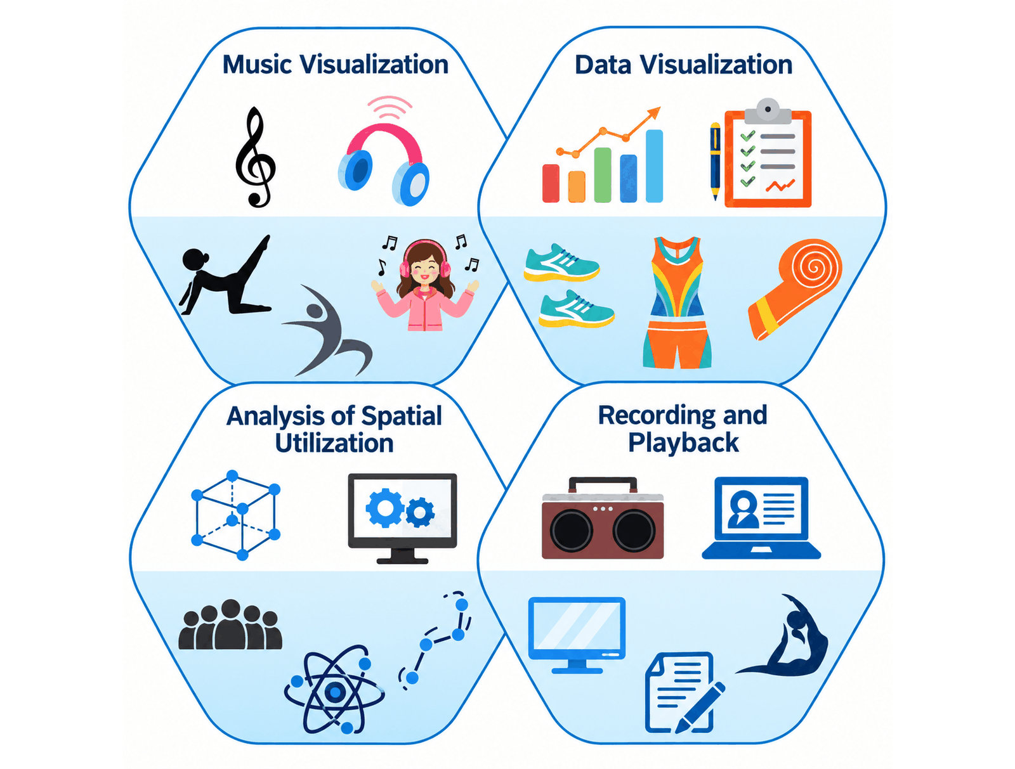
ON-demand：教练、运动员与AI的协同编排
按任务组织专项模型
多目标候选编排与对照
教练与裁判在回路中复核
多目标
约束
约束
约束
约束
身体负荷
音乐节奏
动作规则
场馆
观测
智能体
候选比较
风险提示
按动作任务调用观测、
规则与运动学分析能力
比较候选动作、艺术目标
与运动员完成条件
由教练、裁判和运动员复核，
决定采用、调整或继续试排
动作变化 / 专家意见 / 试排反馈
从一次性算法评分，走向多角色参与、证据驱动、可持续修正的动态认知过程
Notes:
教练提出艺术目标，AI整理动作与规则证据、比较多个候选，运动员试排，裁判和专家解释差异，形成反馈。AI并不取代最终艺术判断。

Slide 14
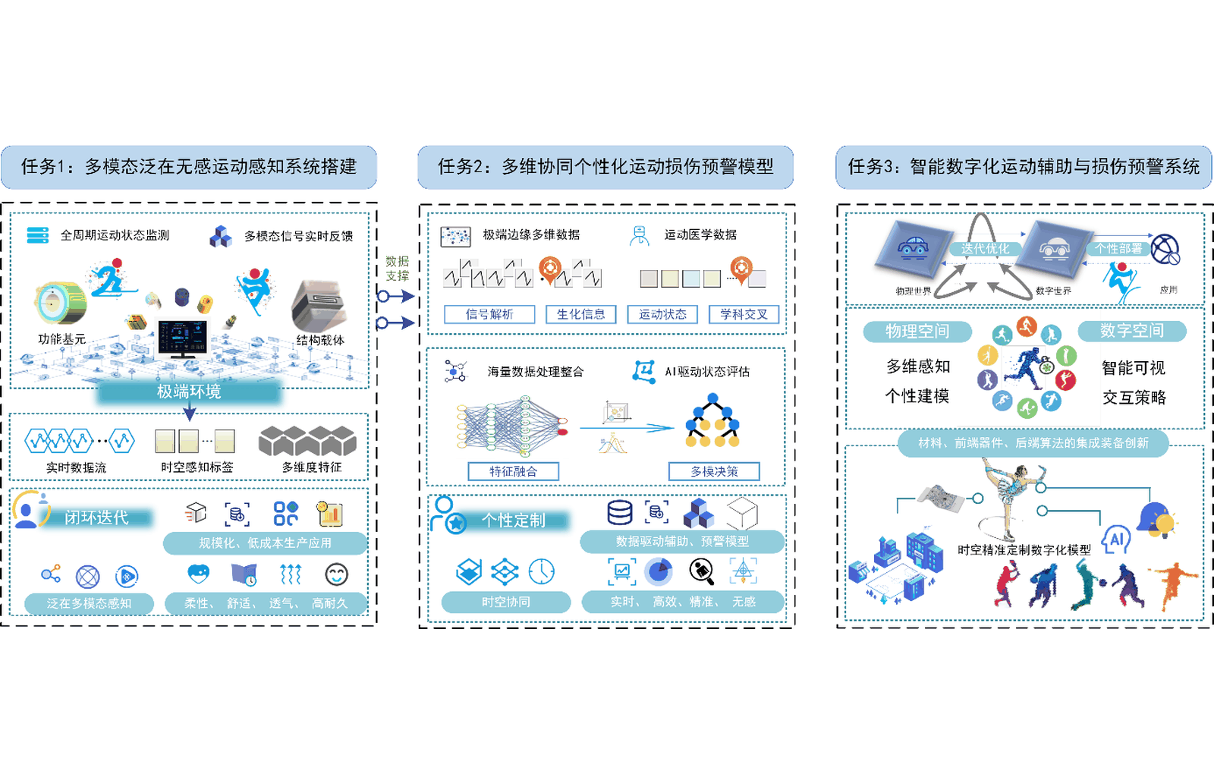
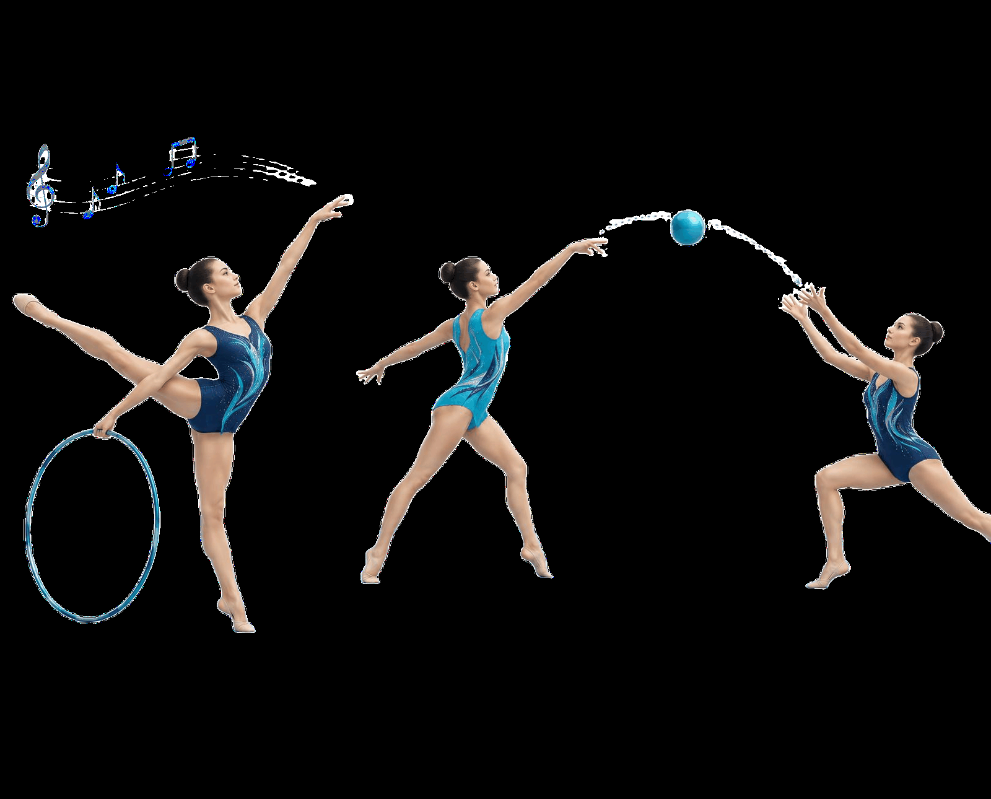
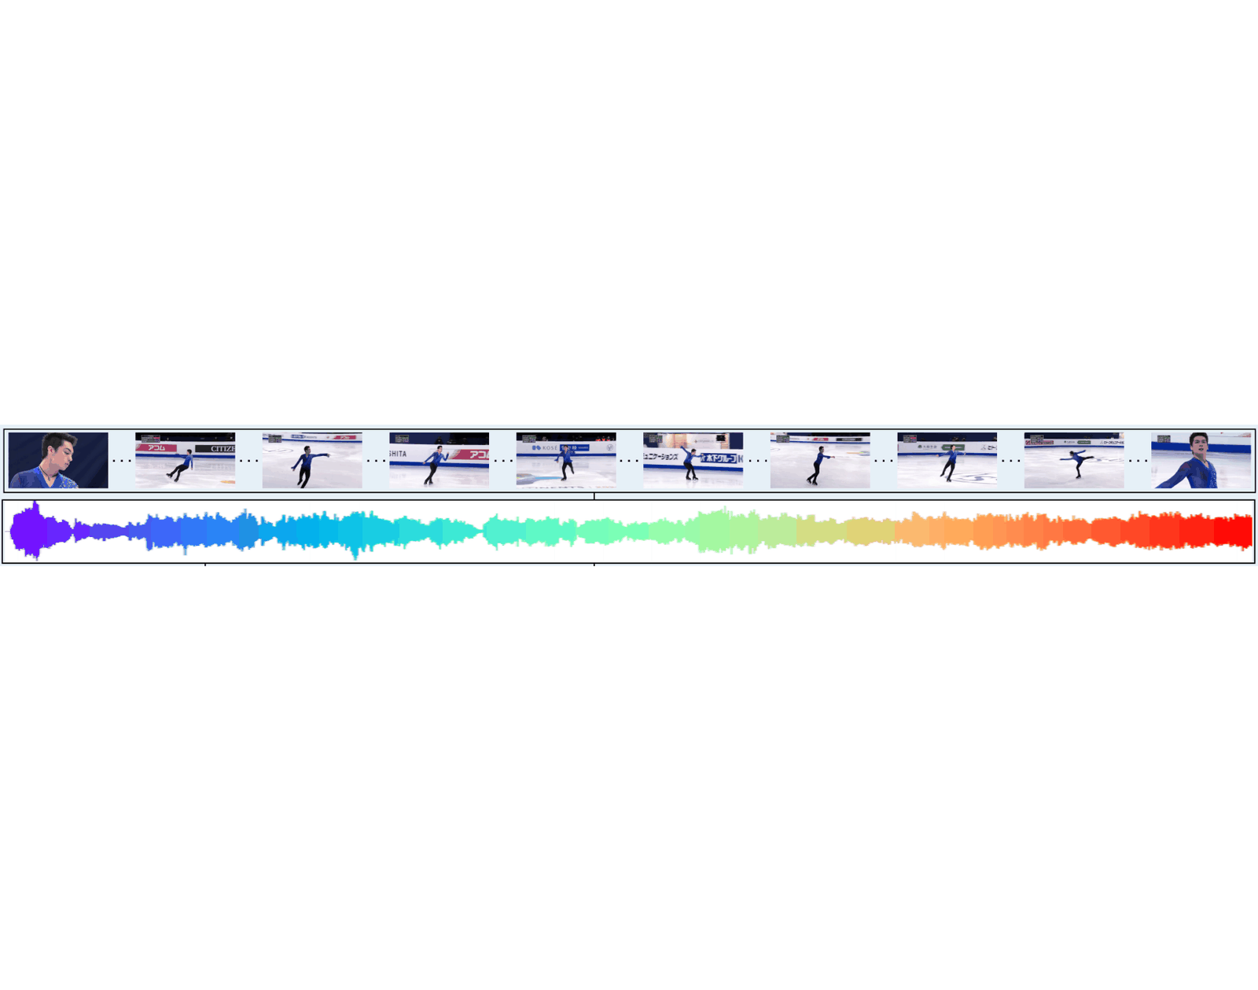
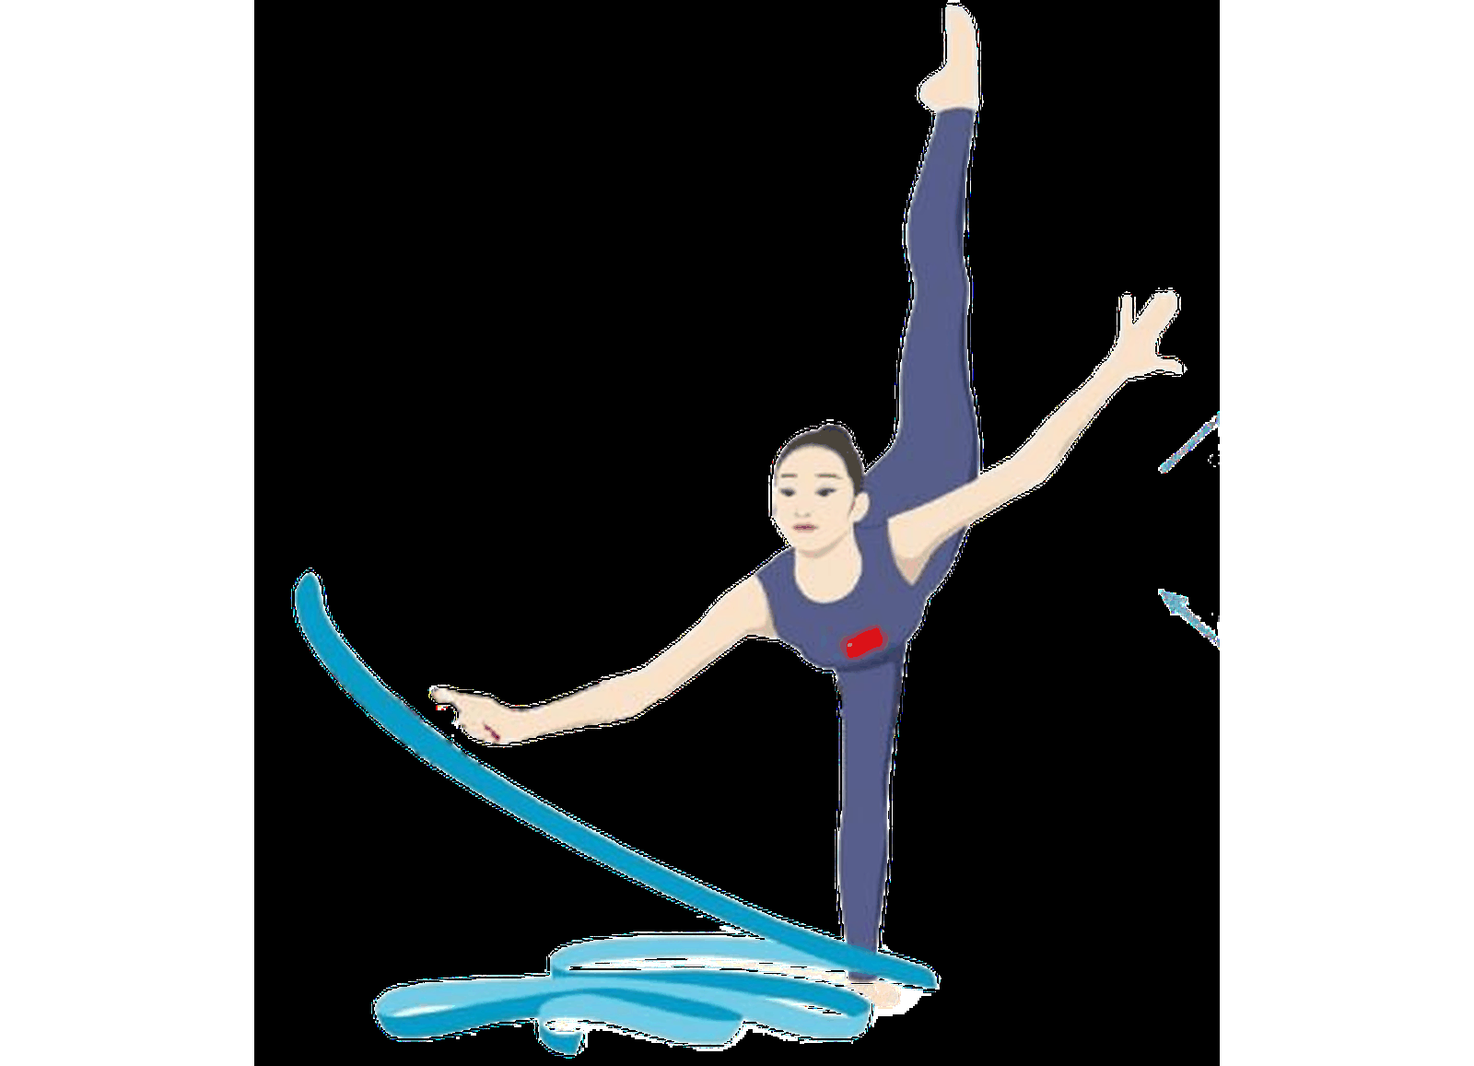
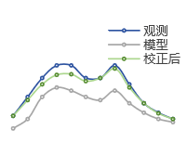
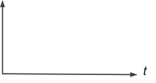
CoGnitive：从一次评分走向个体化艺术认知演化
持续追踪运动员状态、动作完成与艺术表达，在训练和反馈中更新评价依据
短期 状态校正
中期 个体校准
长期 认知拓展
动作与状态修正
人类认知边界
认知新方向
（创造智能）
运动观测
动作预测
未充分认知的区域
AI认知边界
结合裁判评价、教练解释和试排反馈，
逐步拓展认知边界
反馈校准
偏差识别
开放艺术情境无法预先穷尽，系统必须保留持续学习和专家校准机制
Notes:
短期跟踪身体动态，中期形成个体化校准，长期在专家经验和真实场景中扩展艺术理解。

Slide 15
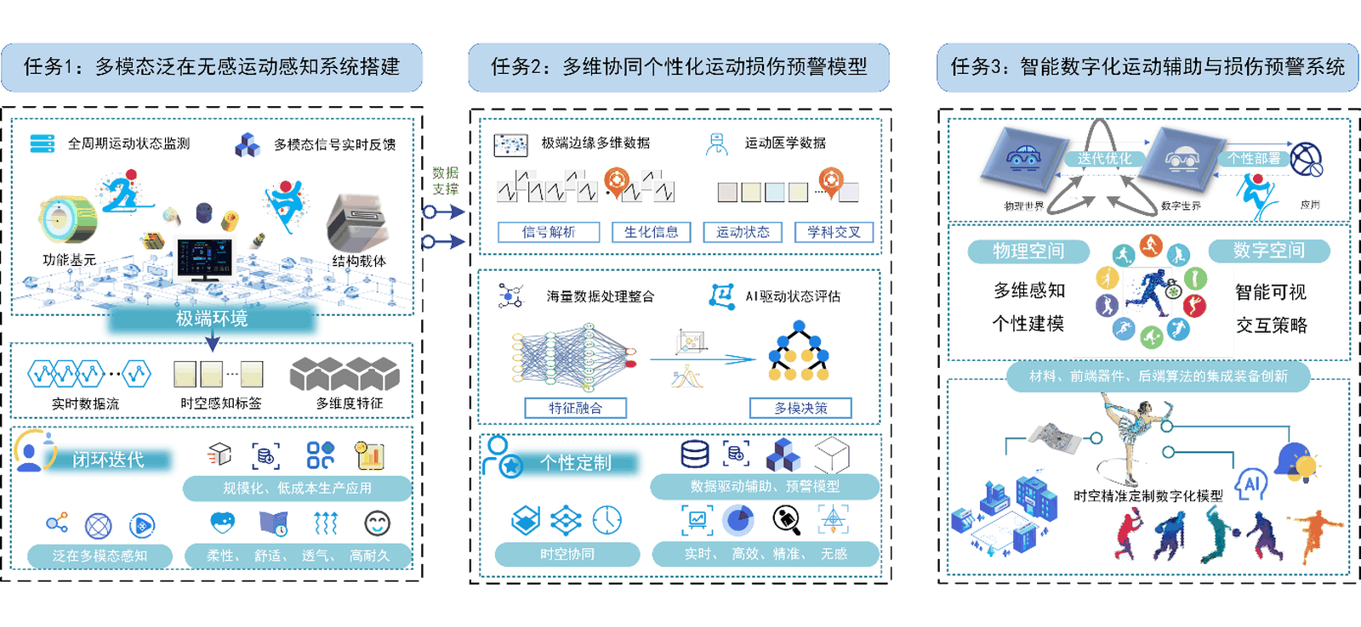
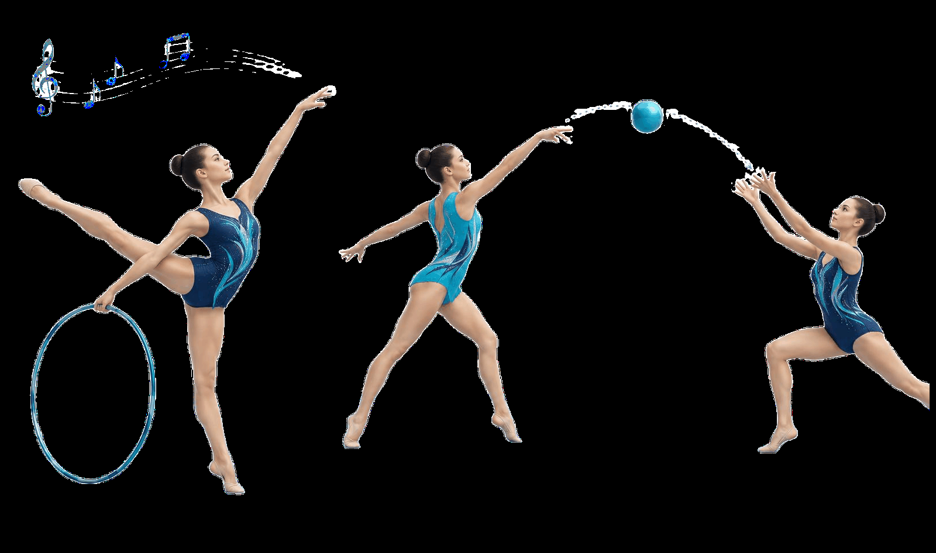
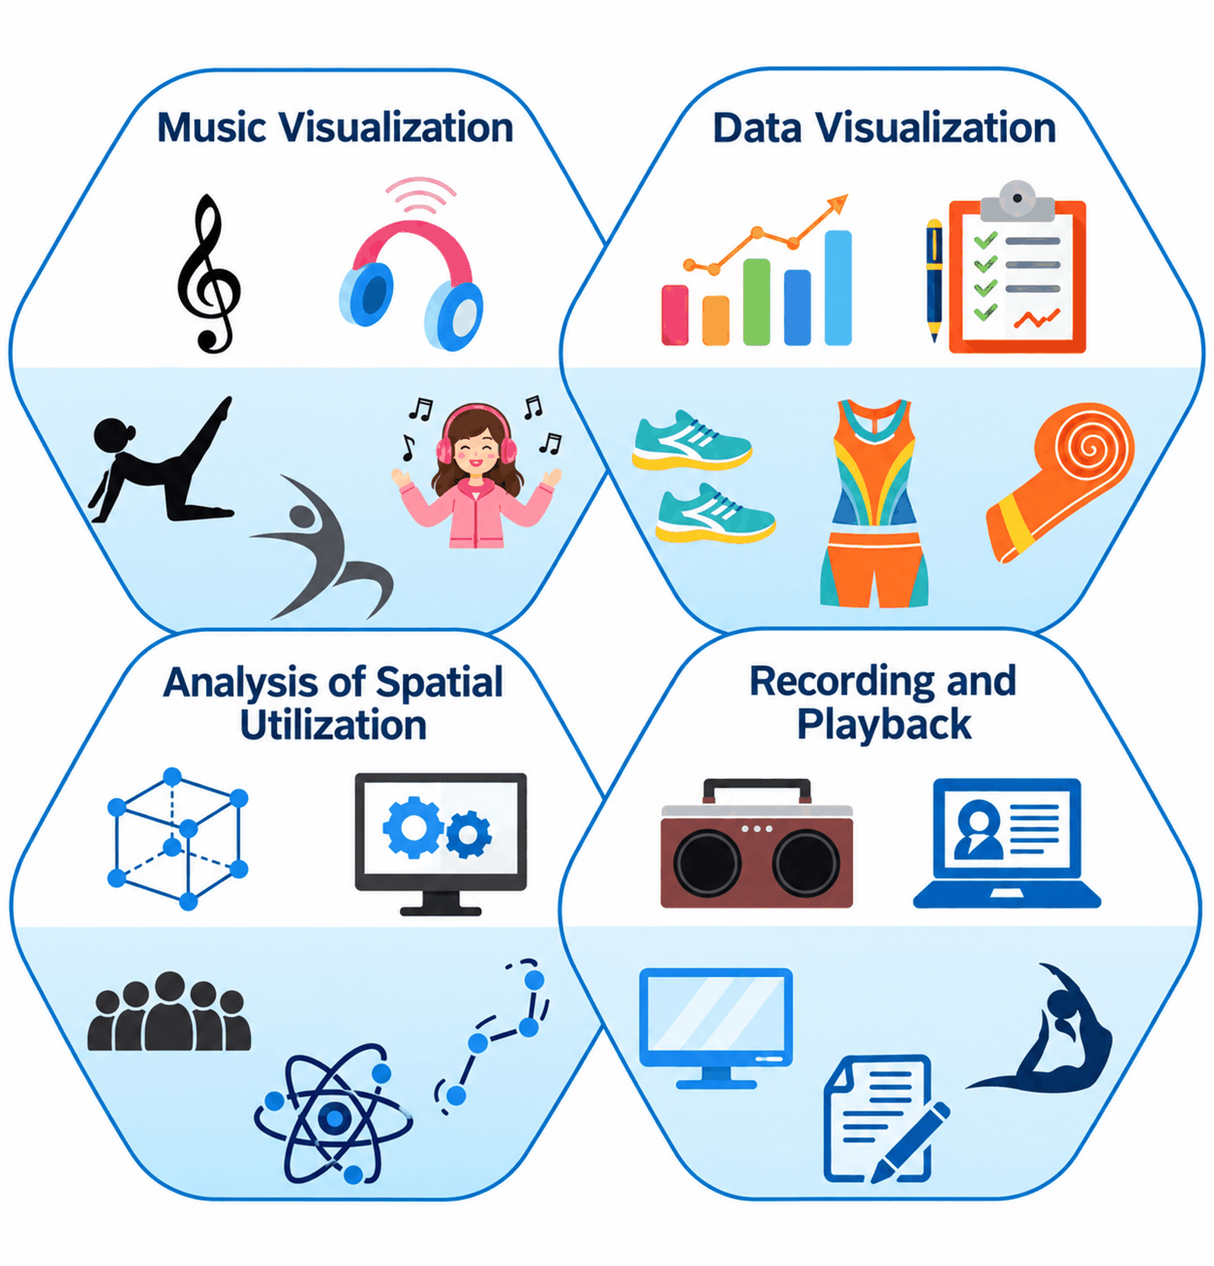
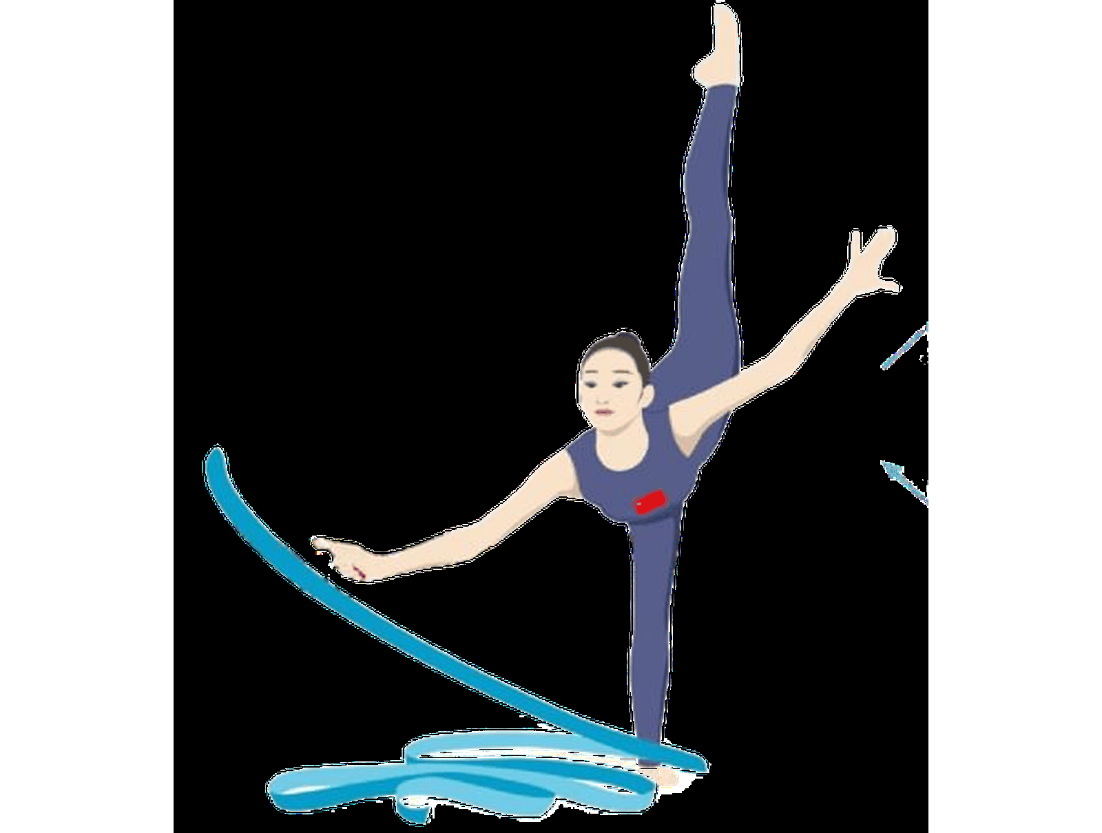

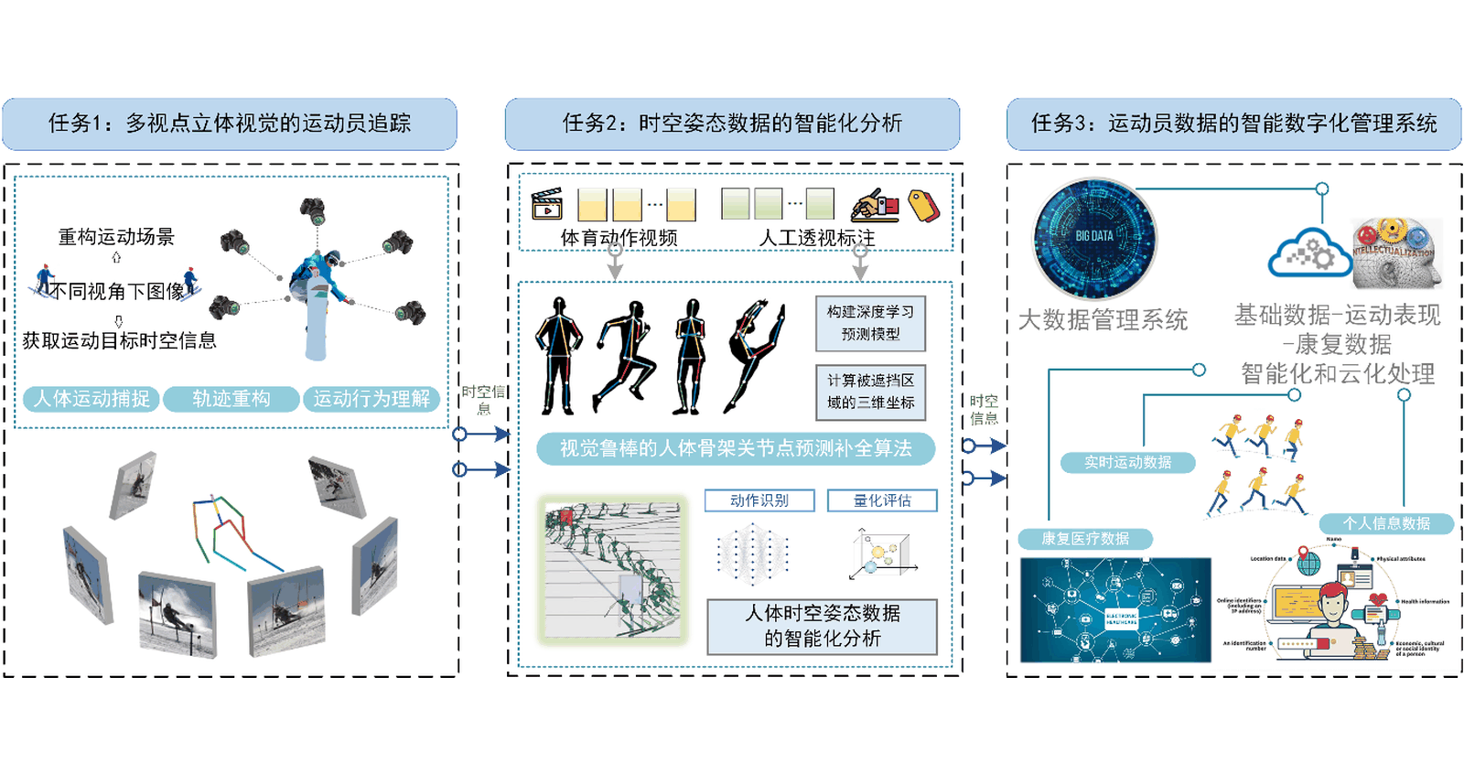
CoGnitive：面对未知临场表现的持续认知应变
未知艺术情境
个体化适配
有限案例
临场失误
超常发挥
身体状态
音乐变化
裁判分歧
持续学习的
认知结构
未知表现来自多因素耦合，不能靠固定样本和规则直接穷尽
当前证据下的可解释建议
专项知识
专家反馈
新动作、临场变化与主观判断无法穷尽，AI应结合专业证据与人类解释逐步修订
Notes:
新动作、临场失误和超常发挥不能穷举。系统应在明确证据边界后提供解释，并接受人类纠正。

Slide 16
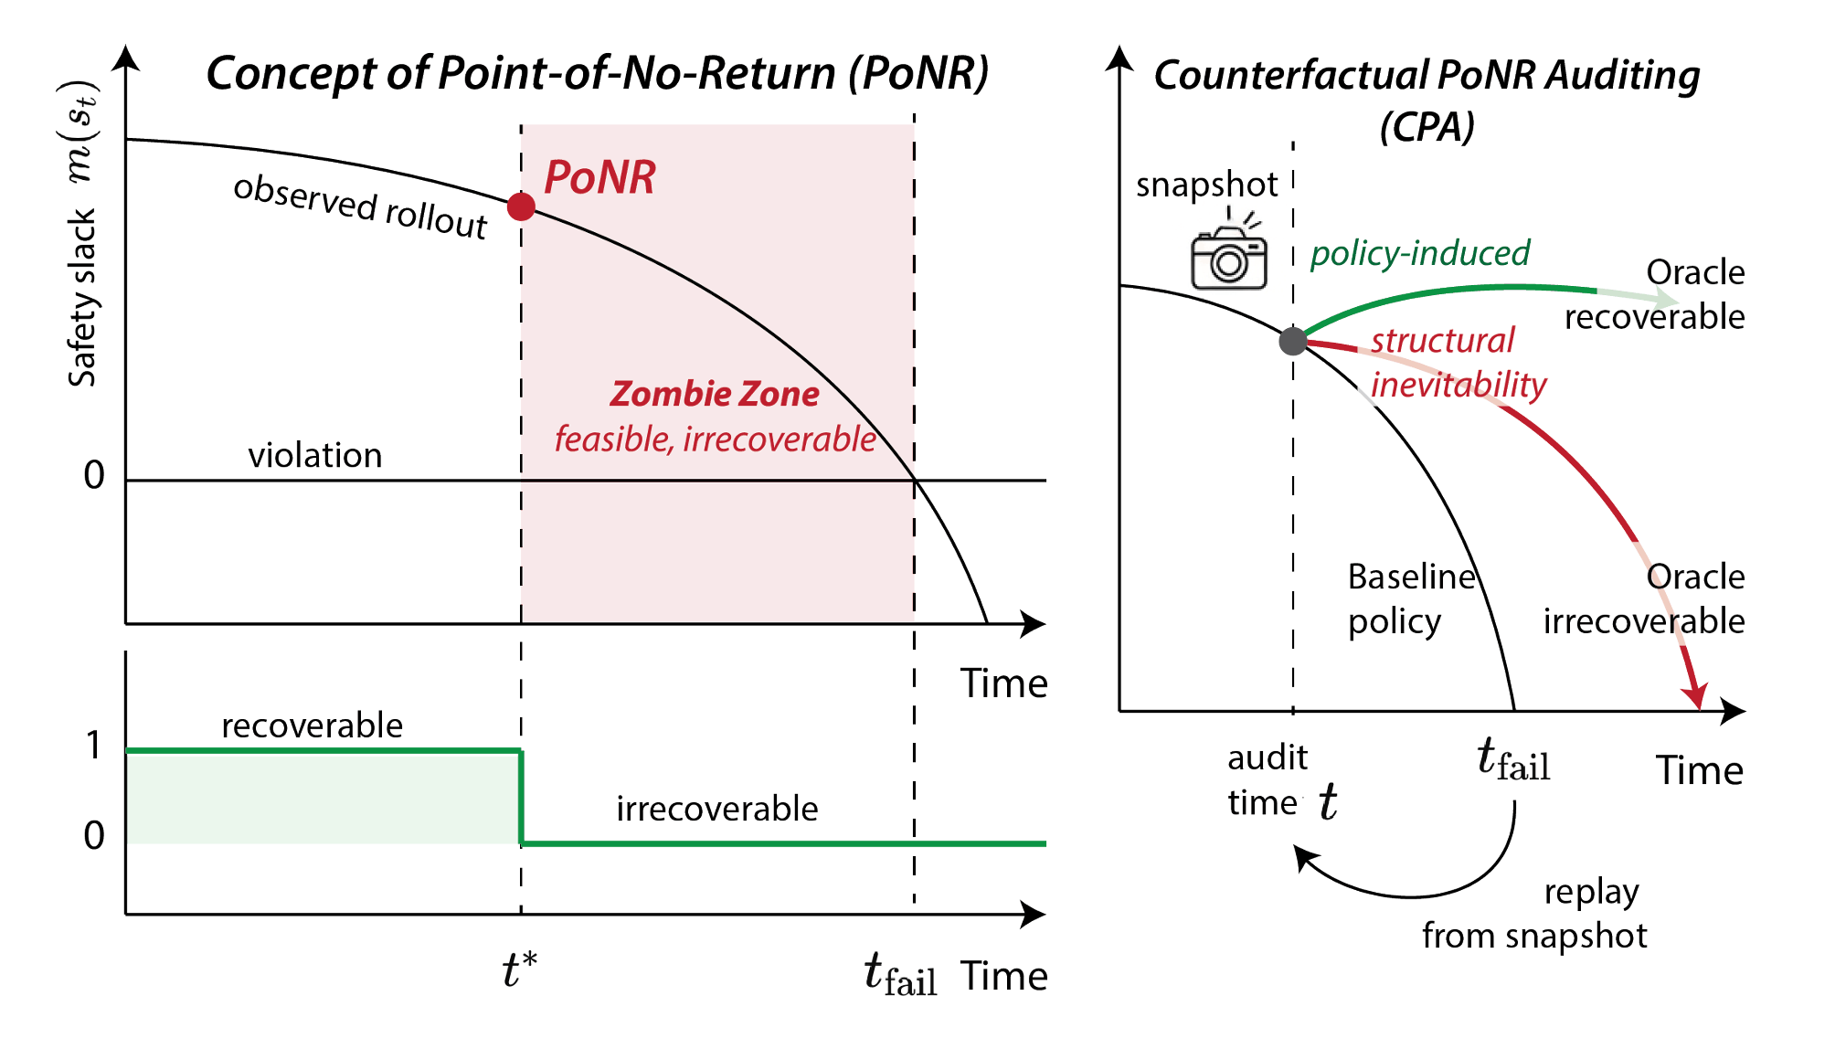


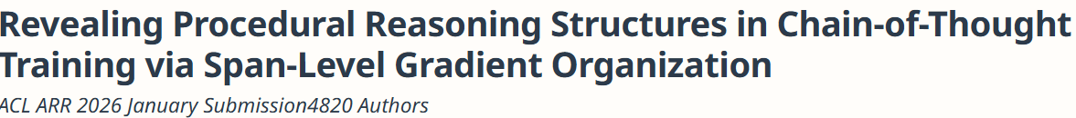
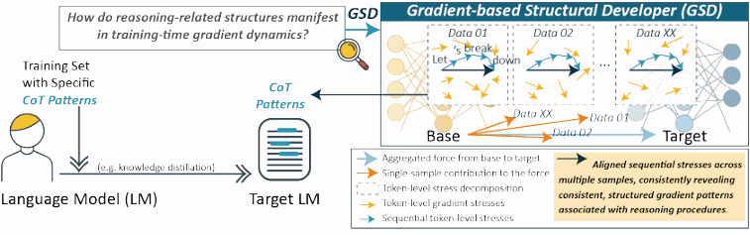
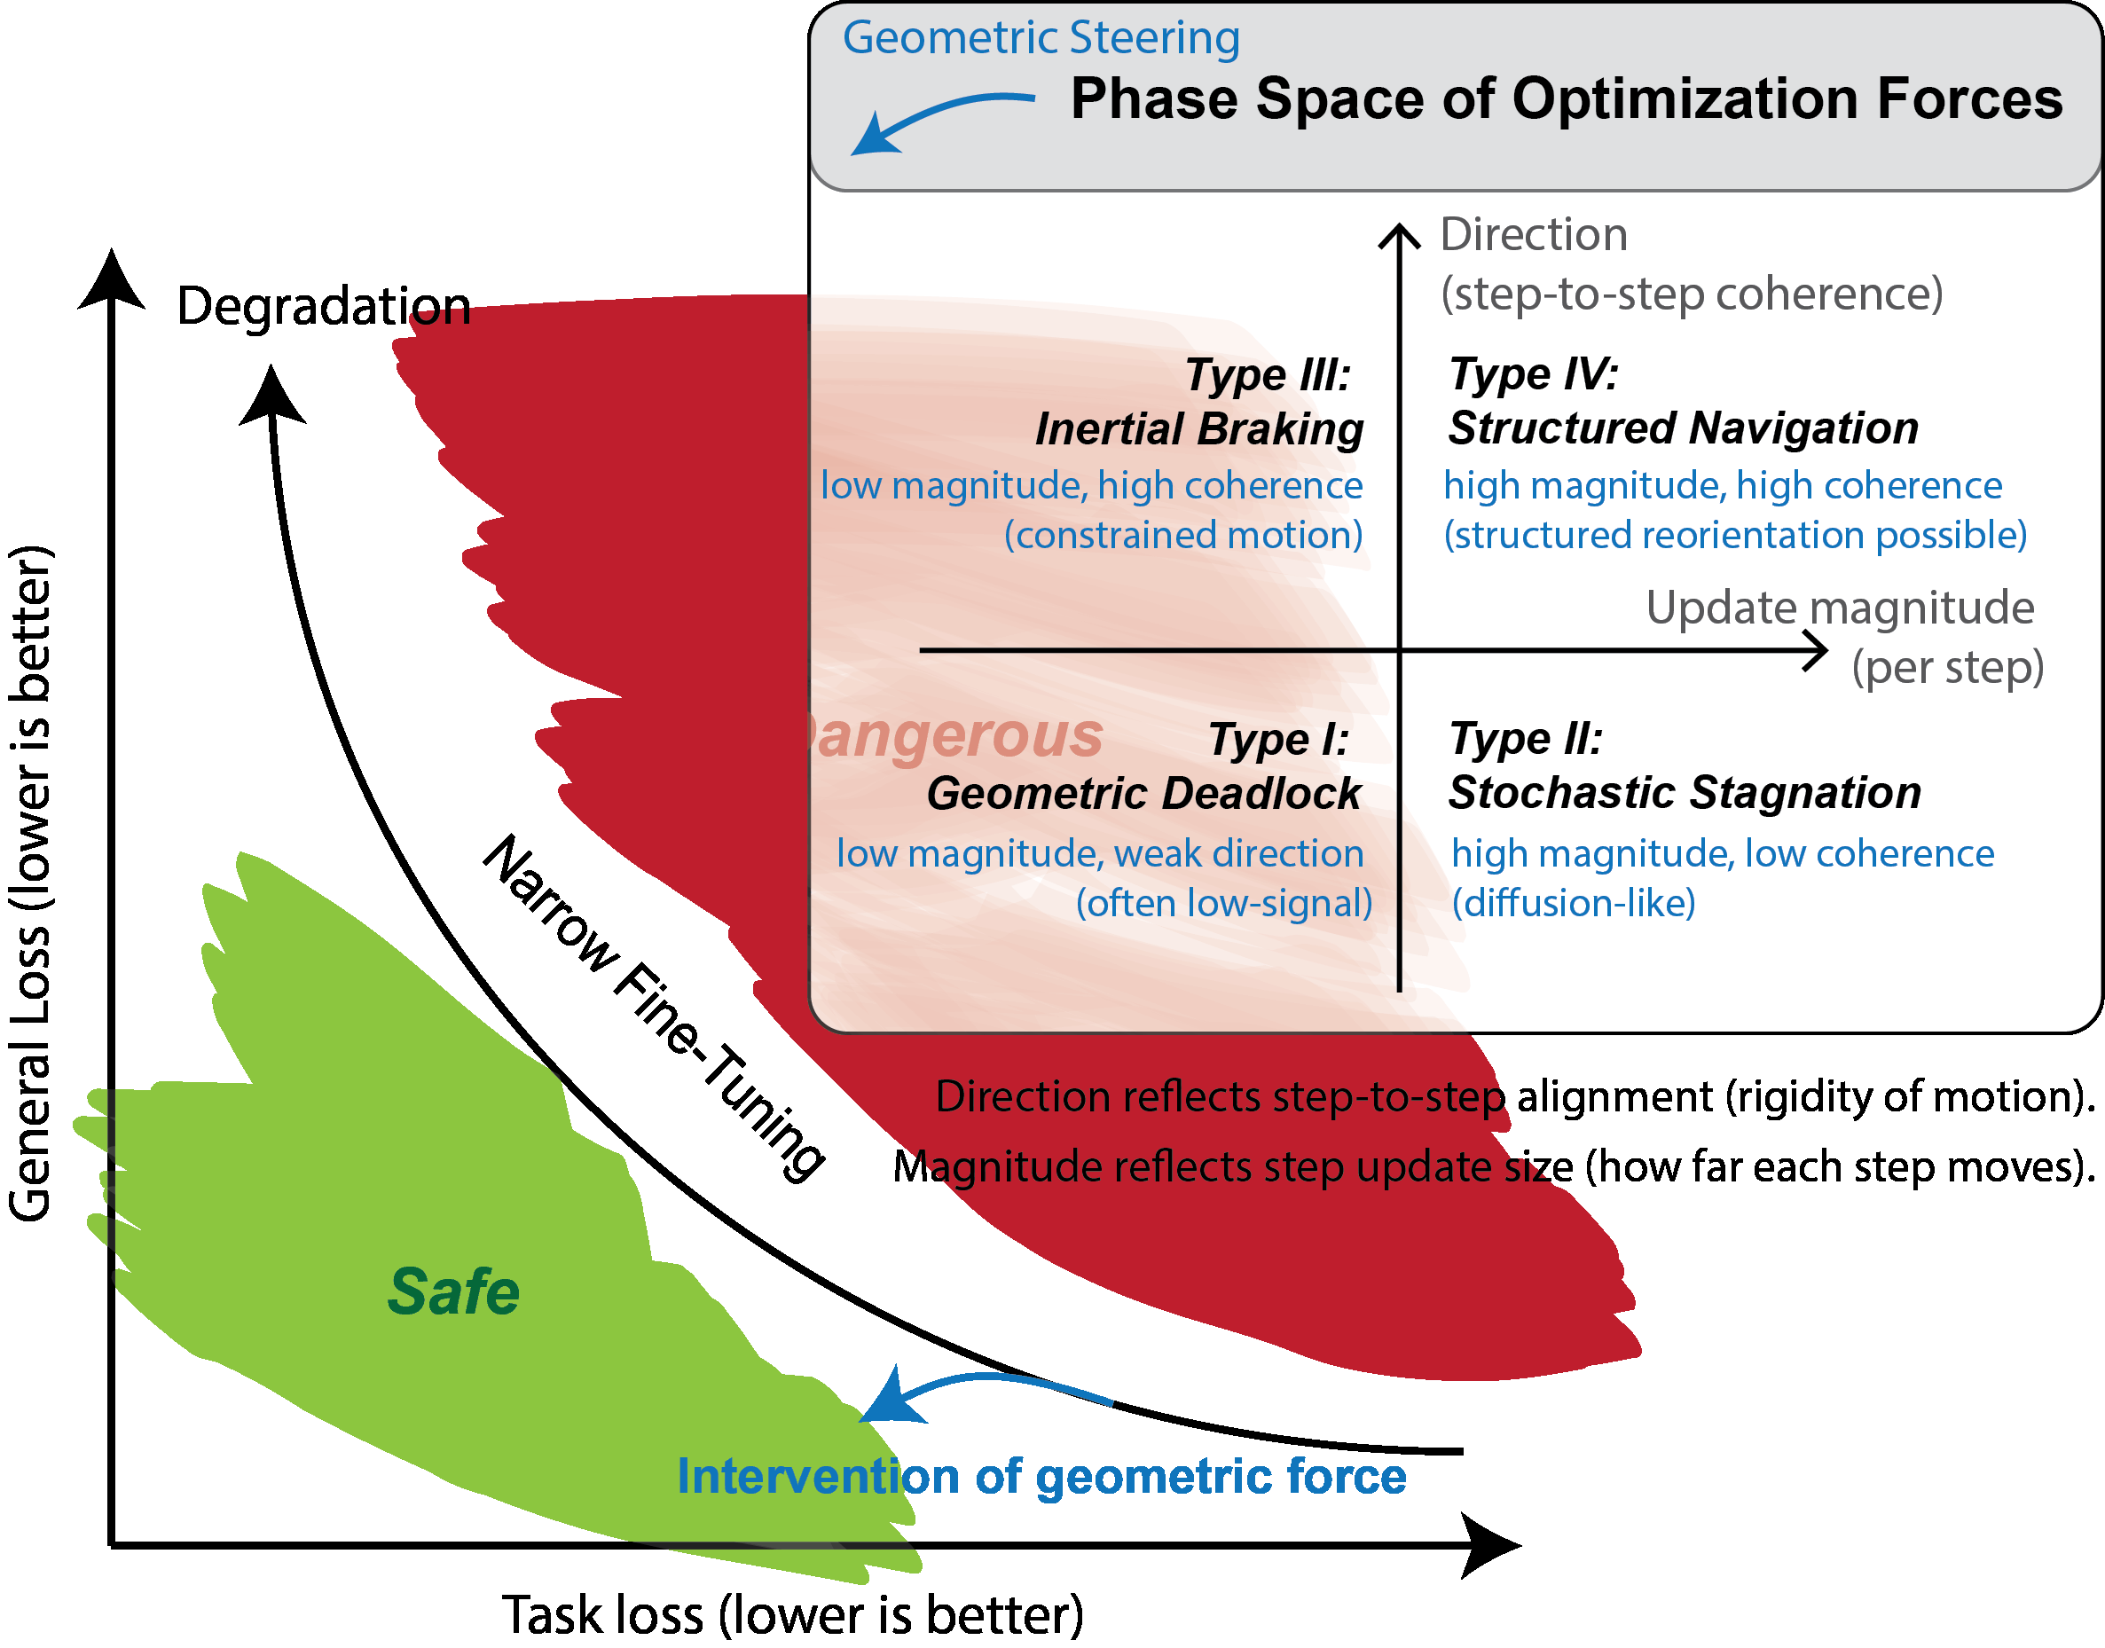
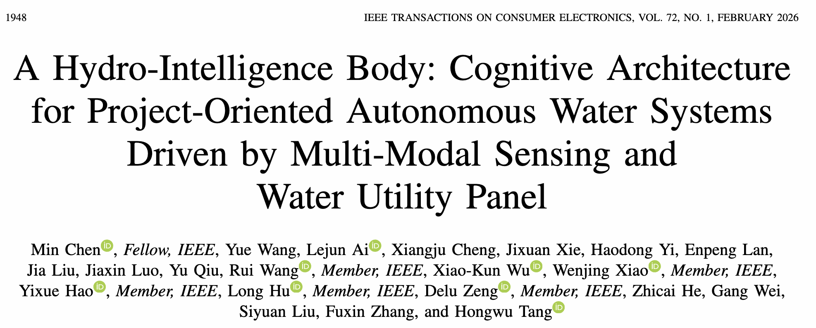
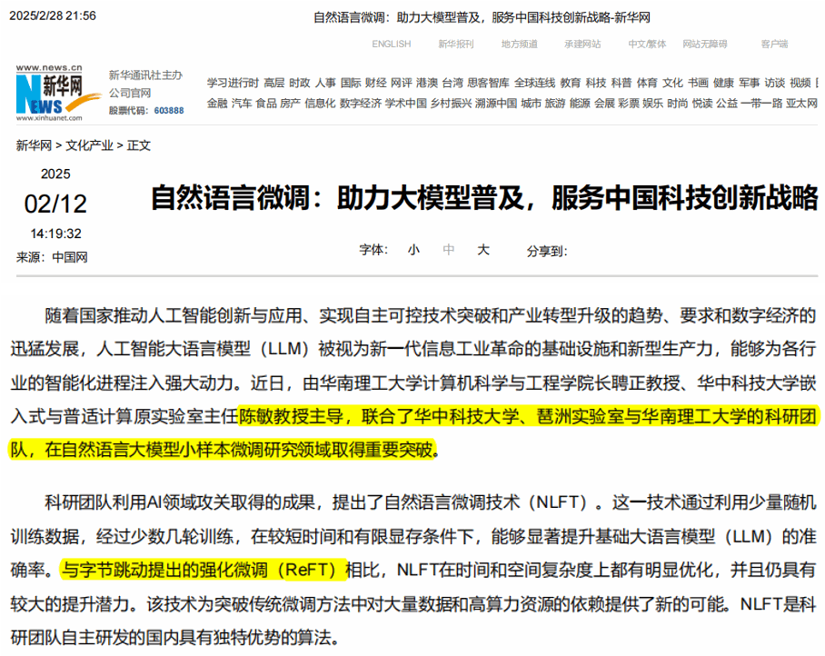
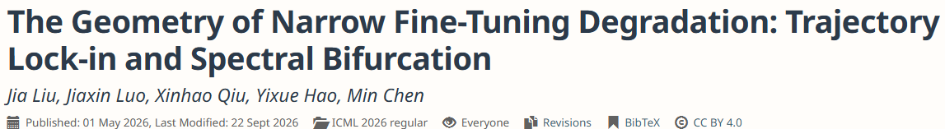
HongWU思想源头：从认知计算到智能系统的自我演化
2017年《认知计算导论》
提出并系统讨论机器认知智能的研究基础
ACL'26 GSD
梯度内省 / 推理结构
SIGKDD'26 PoNR
不可逆安全边界
2025年起，将认知计算与大模型
研究拓展到复杂工程应用，
探索面向艺术表现的认知方法
2024年，基于
认知计算理论
提出Natural Language Fine-Tuning
（自然语言微调）
ICML'26
轨迹锁定与谱分叉
Notes:
这一页保留原团队的认知计算与大模型研究历史。我们希望把其中可复用的思想进一步带入艺术表现研究。

Slide 17
CoGnitive：按艺术任务复杂度调用不同认知能力
HongWU按任务需求组织语言、运动学、规则与专家交互能力
04 候选编排
03 实时观测
难度
02 动作分析
“如何提升音乐高潮段的整体艺术表现？”
HongWU：提出多种候选，供教练试排与修改
难度
01 规则理解
难度
“器械抛接与多人同步出现偏差，如何分析？”
HongWU：融合多视角时序观测，标出风险片段
难度
“这段动作的姿态和落地是否稳定？”
HongWU：调用姿态与运动学模型，提供测量证据
“艺术体操中的旋转次数如何认定？”
HongWU：检索专项条款，解释判定条件
调用能力
调用能力
调用能力
调用能力
规则知识检索
姿态与轨迹模型
多视角运动跟踪
候选搜索与比较
术语解释与引用
+ 专项规则核验
+ 时序融合工具
+ 教练评价反馈
动作完成分析
及时反馈与标注
人机协同修改
任务复杂度 · 认知深度
按任务调用专业能力，由人类专家把关艺术判断与实际应用
Notes:
不同任务的认知成本不同：规则问题可检索，姿态问题需模型，动态器械协同要时序融合，整套艺术编排则需要专家协同。

Slide 18
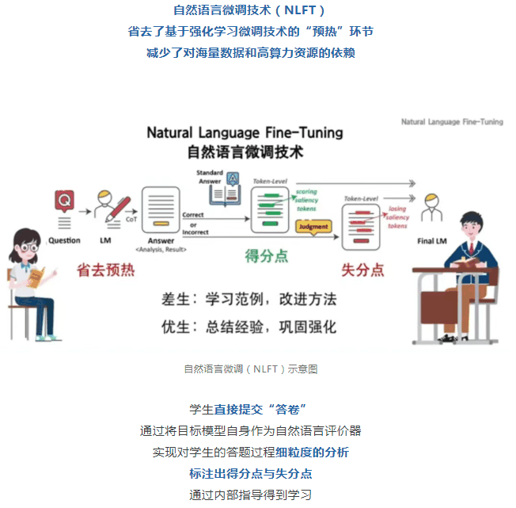
NLFT自然语言微调：从专业语言反馈到认知学习
专业领域的细粒度评价常常难以写成统一、完备的数值奖励。
NLFT利用自然语言反馈提供较具体的学习信号，帮助模型理解专家解释和任务约束。
应用于艺术表现时，语言可表达评分理由和修改建议，但不能代替实际表演及裁判判断。
专家反馈与持续校准
NLFT理论推导：
J. Liu, et al., Min Chen(*). Revealing Procedural Reasoning Structures in Chain-of-Thought Training via Span-Level Gradient Organization[C]. ACL 2026 主会，ICML 2026主会
Notes:
自然语言反馈能够承载专业评价理由和修改建议，但不意味着语言模型就具备完整的艺术鉴赏能力。

Slide 19
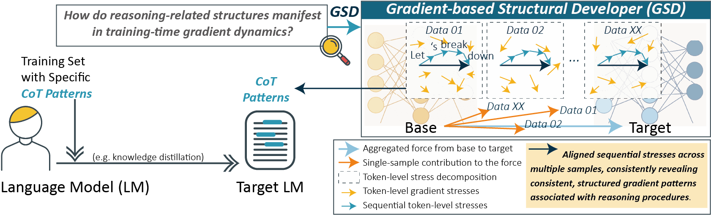
内省演化：从模型反馈到艺术认知的持续校准
NLFT的背后逻辑
艺术表现中的美感、情绪与个体体验不能从传感器中直接读出。模型需要比较自身解释与教练、裁判的反馈，逐步修订对动作、音乐和表达的理解。
研究方向：以专家评分理由、运动员实践和模型解释的多轮对照，推动个体化艺术认知持续完善。
Notes:
内省和反馈机制提供持续校准的可能。身体测量与人类精神体验应严格区分，不能把生理信号当作情绪真值。

Slide 20
从固定评分走向开放演化：艺术认知的核心转向
HongWU不仅识别动作完成，还通过专家反馈、个体适配和真实试排持续修订艺术评价
固定模型判断
按需组合运动与规则模型
认知边界，在持续交互中扩展
按个人项目、器械和动作任务组织不同专业能力
人类认知边界
预设单一评分
专家可修订的艺术评价
教练与裁判评价参与过程，允许说明分歧和调整判断依据
认知新方向
（创造智能）
一次性评估
个体化反馈驱动持续学习
训练、比赛与专家反馈积累，持续修订个体模型和认知边界
AI认知边界
未充分认知的区域
分层运动刻画支撑测量，
大模型和专家反馈支持认知演化
在协商与试排中，持续扩展
可解释的艺术理解
从一次性动作识别，走向人与AI共同修订艺术表现认知
Notes:
将固定模型、固定评分和一次性建设转向按需配置、专家修订和持续演化。

Slide 21
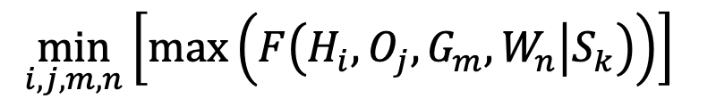
艺术表现认知：多维能力与实时计算代价的权衡
以分层刻画、个体适配、认知演化和世界效用组织评价维度；下面是研究框架示意，并非既定艺术评分公式。
多维度智能性
智能体系统的编排最优性
  1. H（分层）：动作、技术事件与完整成套的刻画粒度
  2. on（适配）：面向不同运动员和场景调度能力
  3. g（演化）：专家反馈驱动理解和校准
  4. WU（艺术效用）：世界刻画与开放审美的联系
系统整体智能性为：
H
on
g
WU
H1
O1
G1
WU1
  非线性高阶算子
  多维度耦合项
  非线性关联性
H2
O2
G2
WU2
  在运动任务和人类评价准则不断变化的条件下，需要共同考虑分析精度、响应延迟、算力成本及专家可用性。
……
……
……
……
Hm
Om
Gm
WUm
  可得到系统整体智能性为：
  实时成本控制
  认知质量提升
研究目标：在实时成本约束下提升认知支持能力
多维度约束下的认知能力配置
Notes:
四维智能性评价在这里是一种研究性框架。若要实时支持高水平运动表现，还必须共同考虑精度、延迟及算力成本。

Slide 22
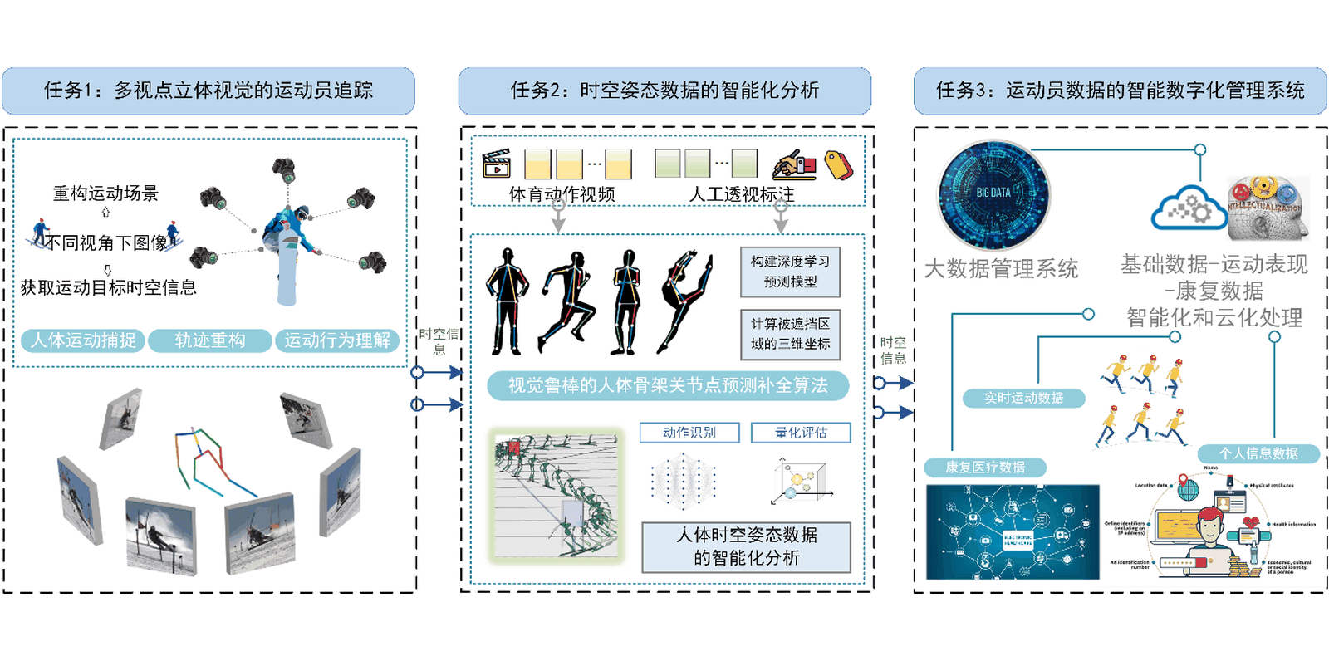
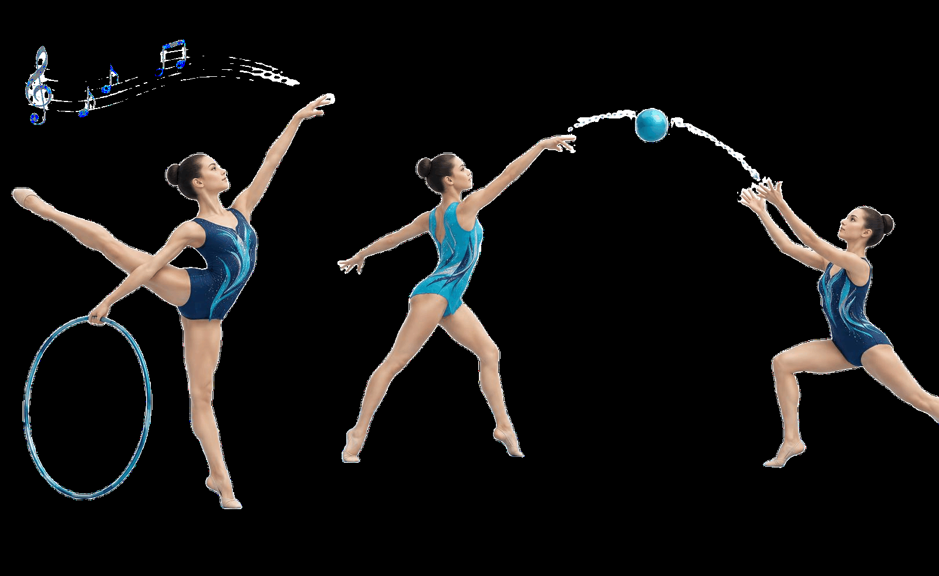
Artistic World Utility：智能艺术空间与艺术效用
物理观测与世界模型基础：
HongWU：物理世界刻画与艺术认知协同
场馆与人体运动可以精细刻画；艺术效用仍需专家解释、个体适配和持续校准。
视觉观测与姿态建模
H
on
g
WU
已有技术：多视角跟踪
层次性
人机交互
认知性
世界模型
从视频与传感信息恢复运动事实、
空间位置与动作时序
局限：难直接读出艺术感受
多维智能性评价与耦合
智能场馆与个体状态
技术参考：中芬数字体育方案
多源感知与人体状态分析，
为运动训练提供测量基础
局限：主观判断受临场与个人经验影响
研究方向A：从场馆—人体模型出发，
支持高分辨率运动事实刻画
研究方向B：通过教练裁判协商，
校准个性化艺术效用的解释
从精准运动观测走向开放艺术效用，在认知质量、实时延迟与计算成本间持续权衡
Notes:
Artistic World Utility把智能场馆、人体器械、动态生理状态的世界模型，与艺术效用这一开放问题衔接起来。评价需要人类持续协商。

Slide 23
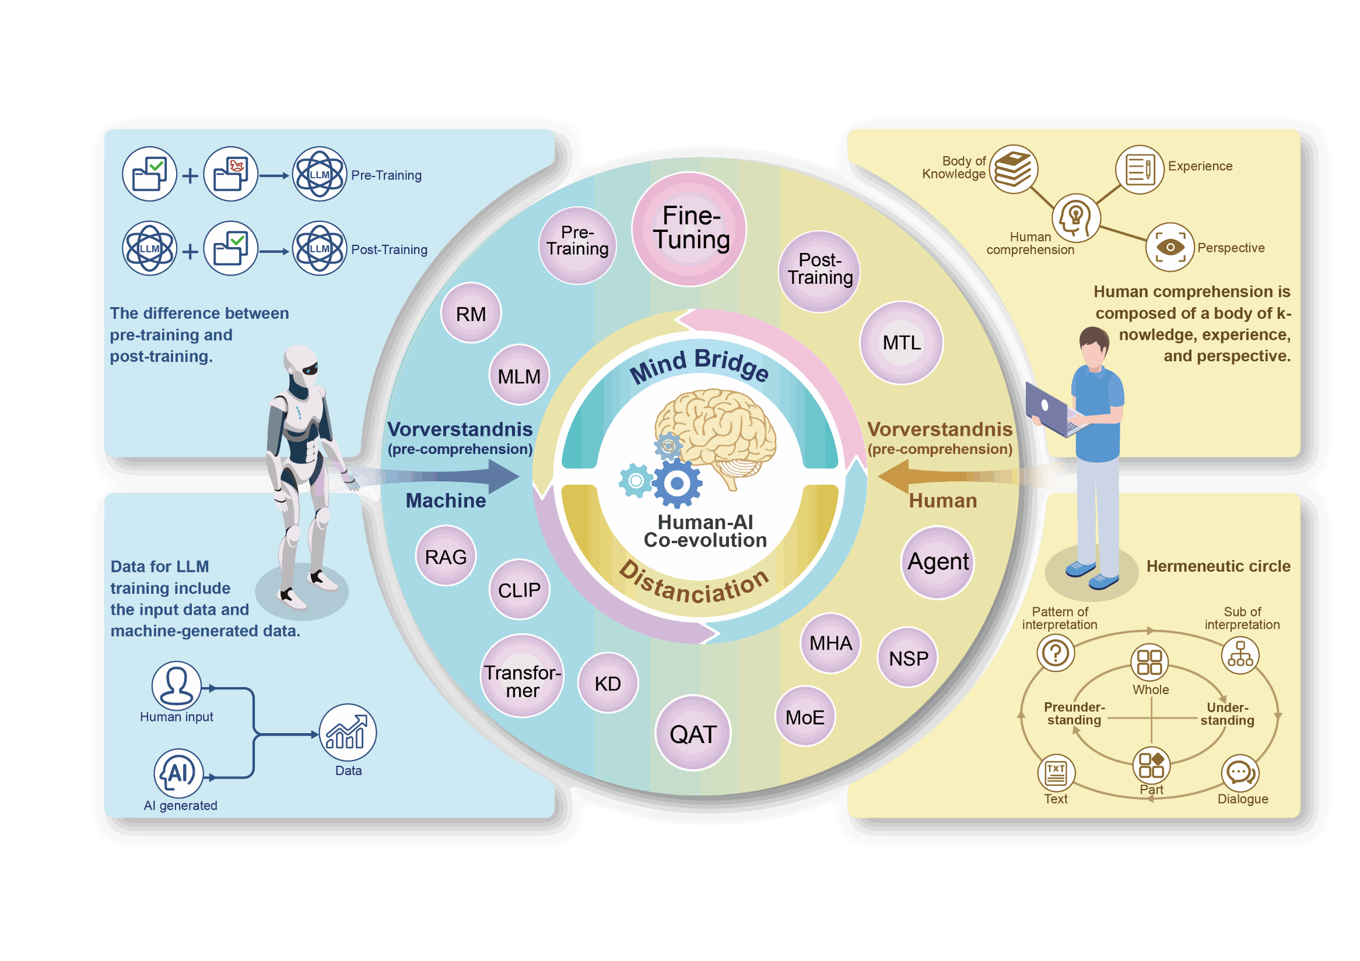
Notes:
Mind Bridge表达的是人类与AI在交互中共同进化。机器学习专家如何判断，运动员和教练也借助机器证据修订理解，逐步缩小认知鸿沟。

Slide 24


Thank you
Notes:
以上是我们从复杂系统求解走向艺术表现认知的一点思考。谢谢大家。

